Slide 1
EUROPA.-LA VUELTA AL MUNDO EN 885 JARDINES.-JARDINES INGLESES.-Royal Horticultural Society
Seleccion de textos y fotografias por
JOSE ELIAS BONELLS

Slide 2
Abbey House Gardens
Abbey Gardens House es un jardín casa de campo en Malmesbury , Wiltshire , Inglaterra, que abarca 5 hectáreas (20.200 m²).
De propiedad privada, los jardines, pero no la propia casa están abiertas al público siete días a la semana desde finales de marzo hasta finales de octubre.
Es una de las principales atracciones turísticas de la ciudad más antigua de Inglaterra, Malmesbury.
En 1994, Abbey House fue comprado por Ian y Barbara Pollard, que había tenido anteriormente y ejecutar Hazelbury Manor , otra mansión junto al cuadro de Wiltshire.

Slide 3
En el año 2001 y cada vez más en 2002, los jardines fueron traídos a la atención del público más amplio, en particular a través de la aclamación de Alan Titchmarsh , que dedicó un episodio de la BBC el programa de TV 'World Jardineros de Abbey Gardens Casa, emitida en junio de 2002.
En la semana de transmisión, el Pollards lo presentaron en la edición de Radio Times.
Además de los jardines, el Pollards también se conocía como «El Desnudo Jardineros».
Tanto Ian y Barbara, en particular, Ian, habló libremente de su amor por el nudismo , y aparecieron a menudo en los periódicos y revistas en fotos desnudos entre el follaje de Abbey House.

Slide 4
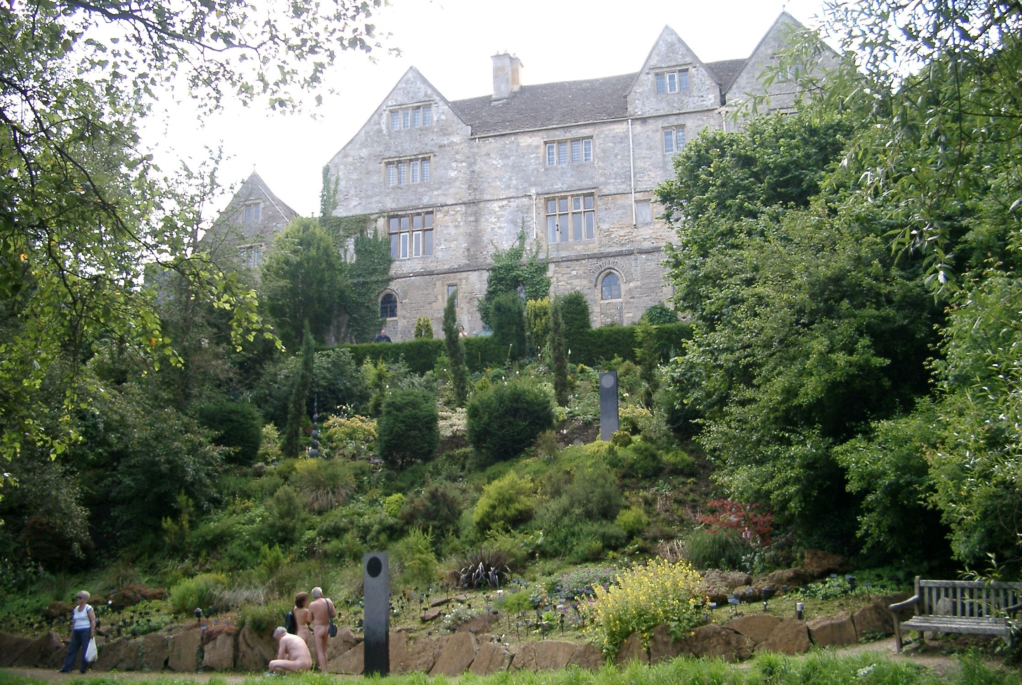
Notes:
Abbey House Gardens

Slide 5
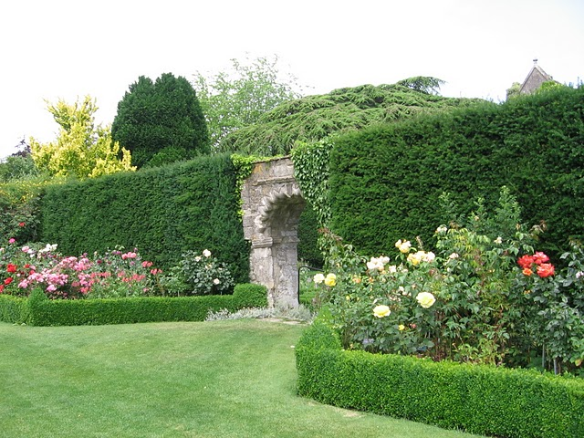
Notes:
Abbey House Gardens

Slide 6
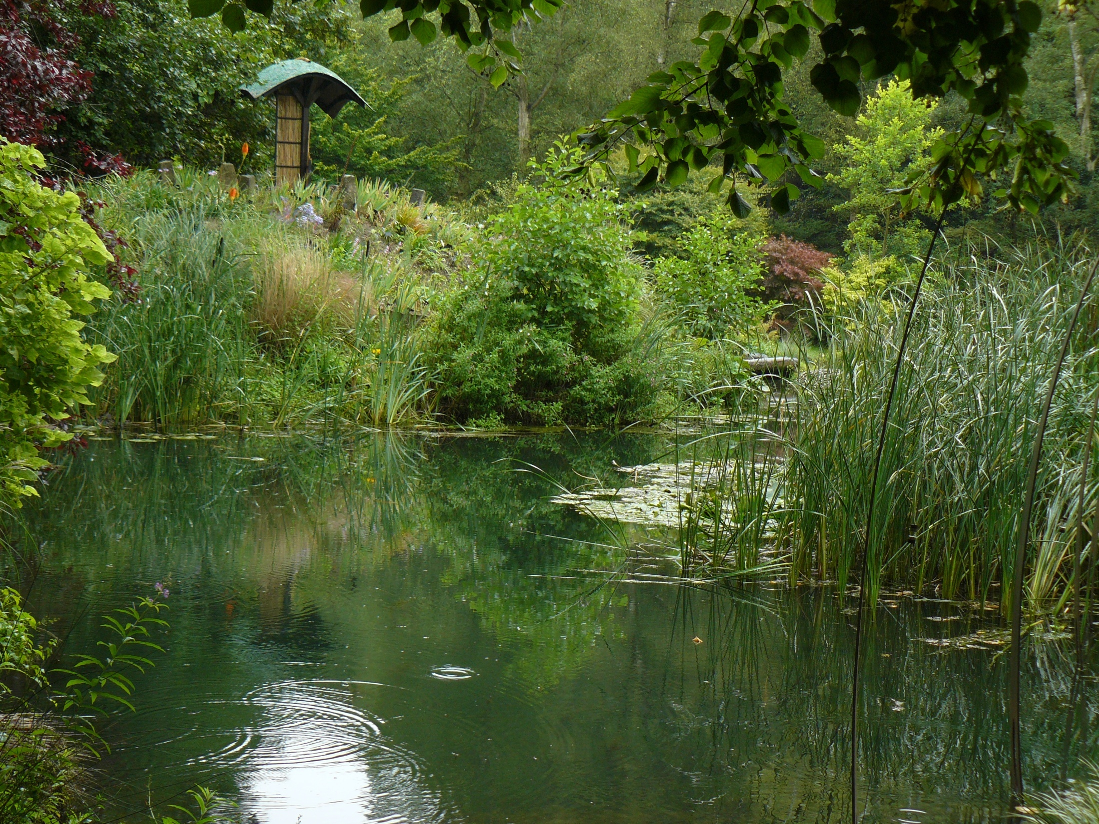
Notes:
Abbey House Gardens

Slide 7
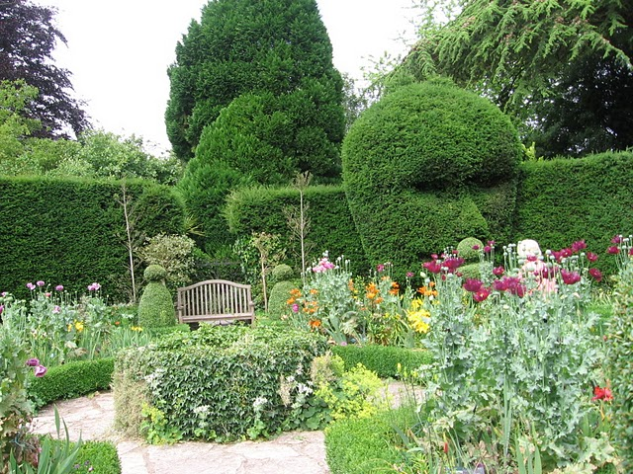
Notes:
Abbey House Gardens

Slide 8
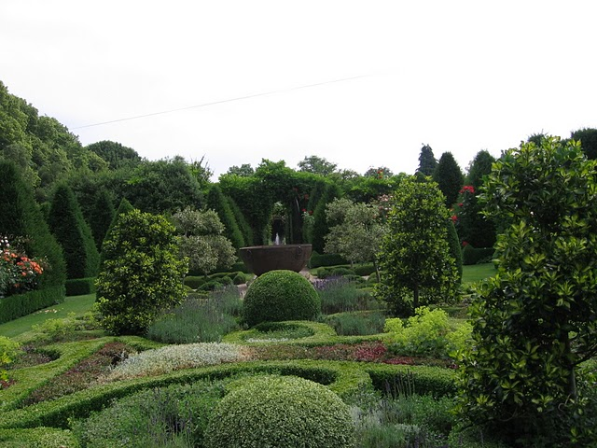
Notes:
Abbey House Garden

Slide 9
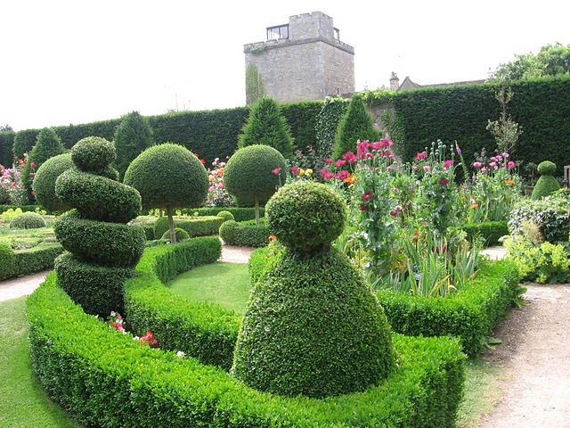
Notes:
Abbey House Gardens

Slide 10
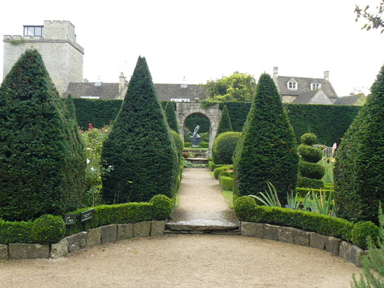
Notes:
Abbey

Slide 11
Barnsdale Gardens
Jardines Barnsdale en Rutland, Inglaterra se hicieron famosos por Geoff Hamilton a través de la BBC la serie de televisión 'World jardineros que presentó desde 1979 hasta Están situados en la avenida en la parroquia de Exton , una distancia corta de norte Rutland Water .
Geoff Hamilton comenzó a desarrollar el jardín en 1983 de lo que entonces era un campo arado.
Actualmente cubre 8 hectáreas (3,2 ha), compuesto por 37 jardines individuales y de características distintas.

Slide 12
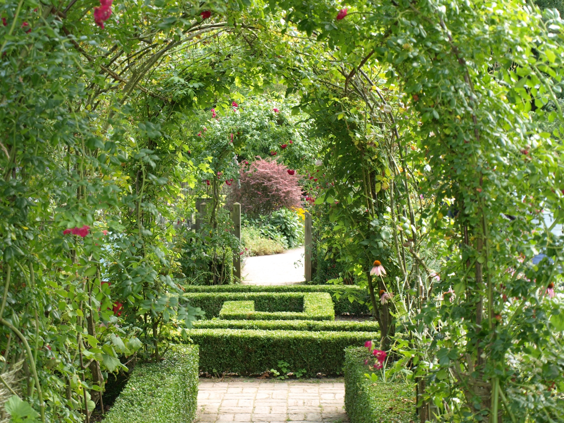
Notes:
Barnsdale Gardens

Slide 13
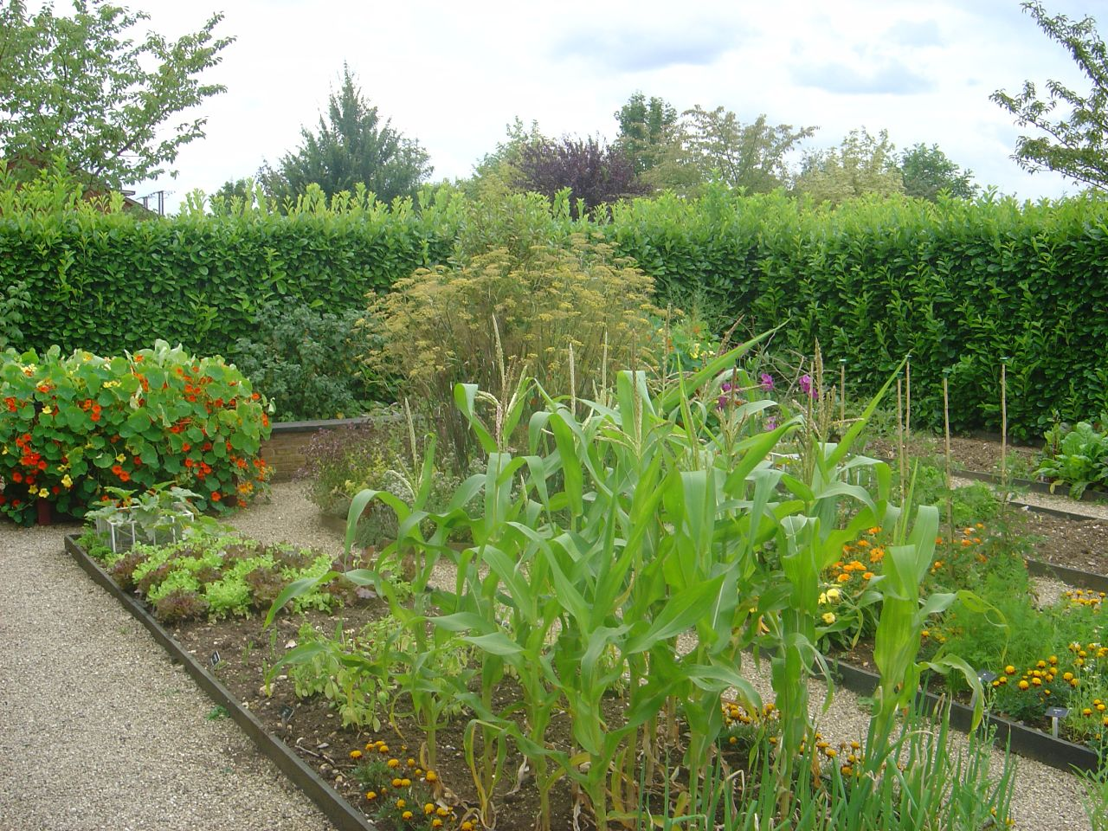
Notes:
Barnsdale Gardens

Slide 14
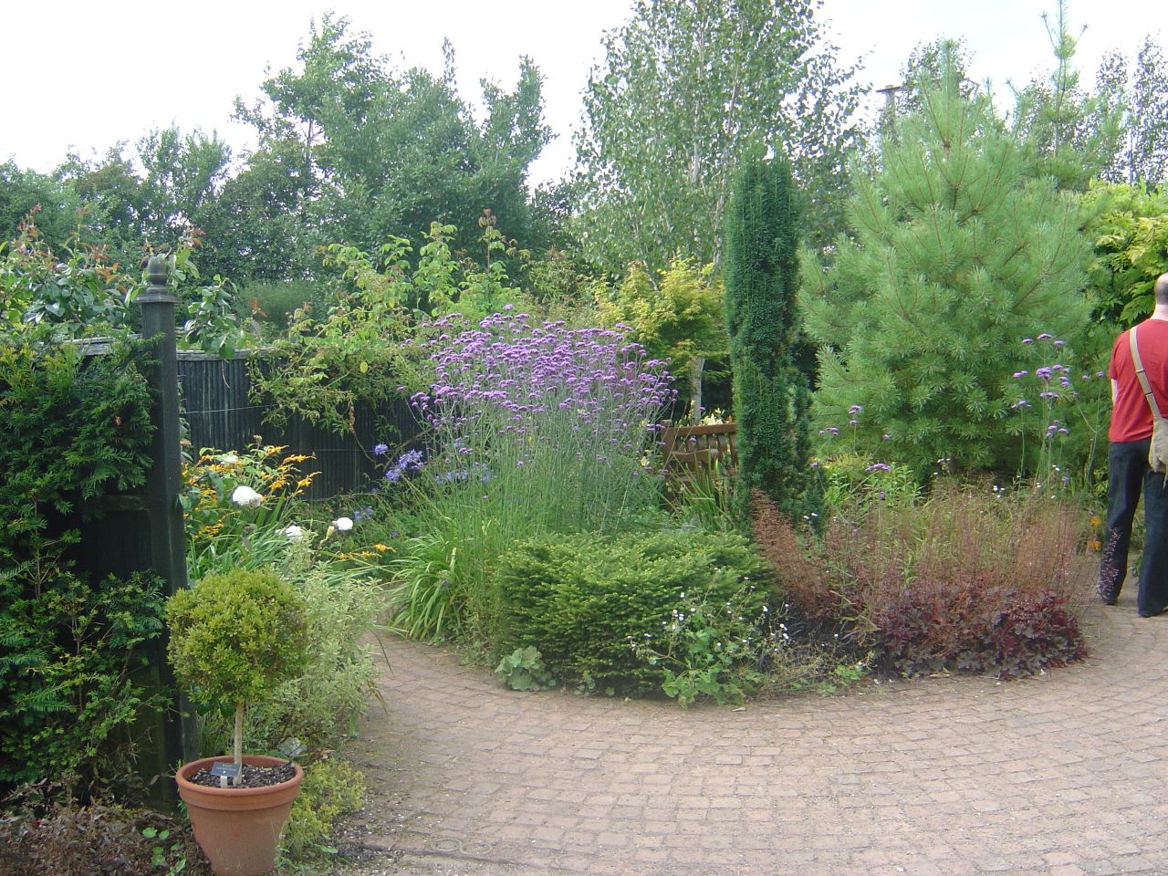
Notes:
Barnsdale Gardens

Slide 15
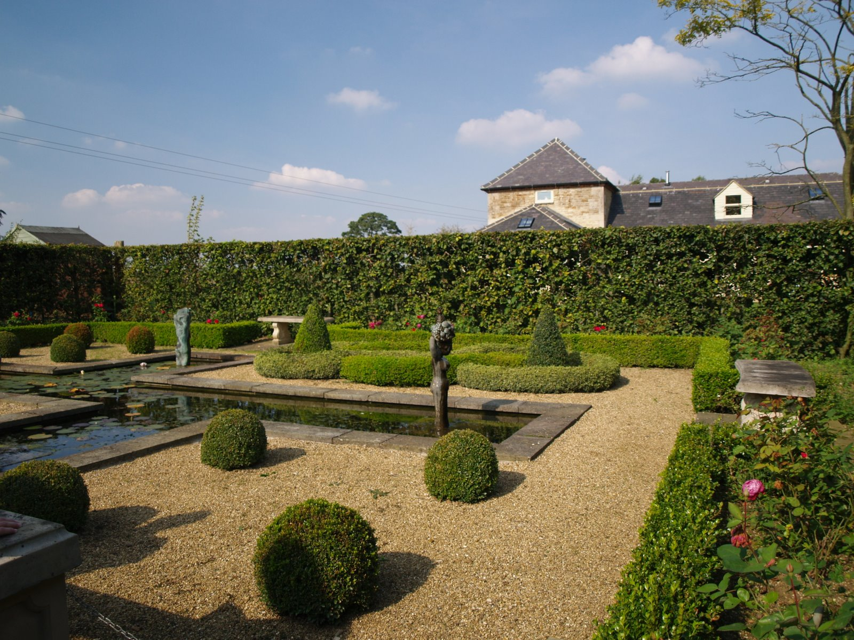
Notes:
Barnsdale Gardens

Slide 16
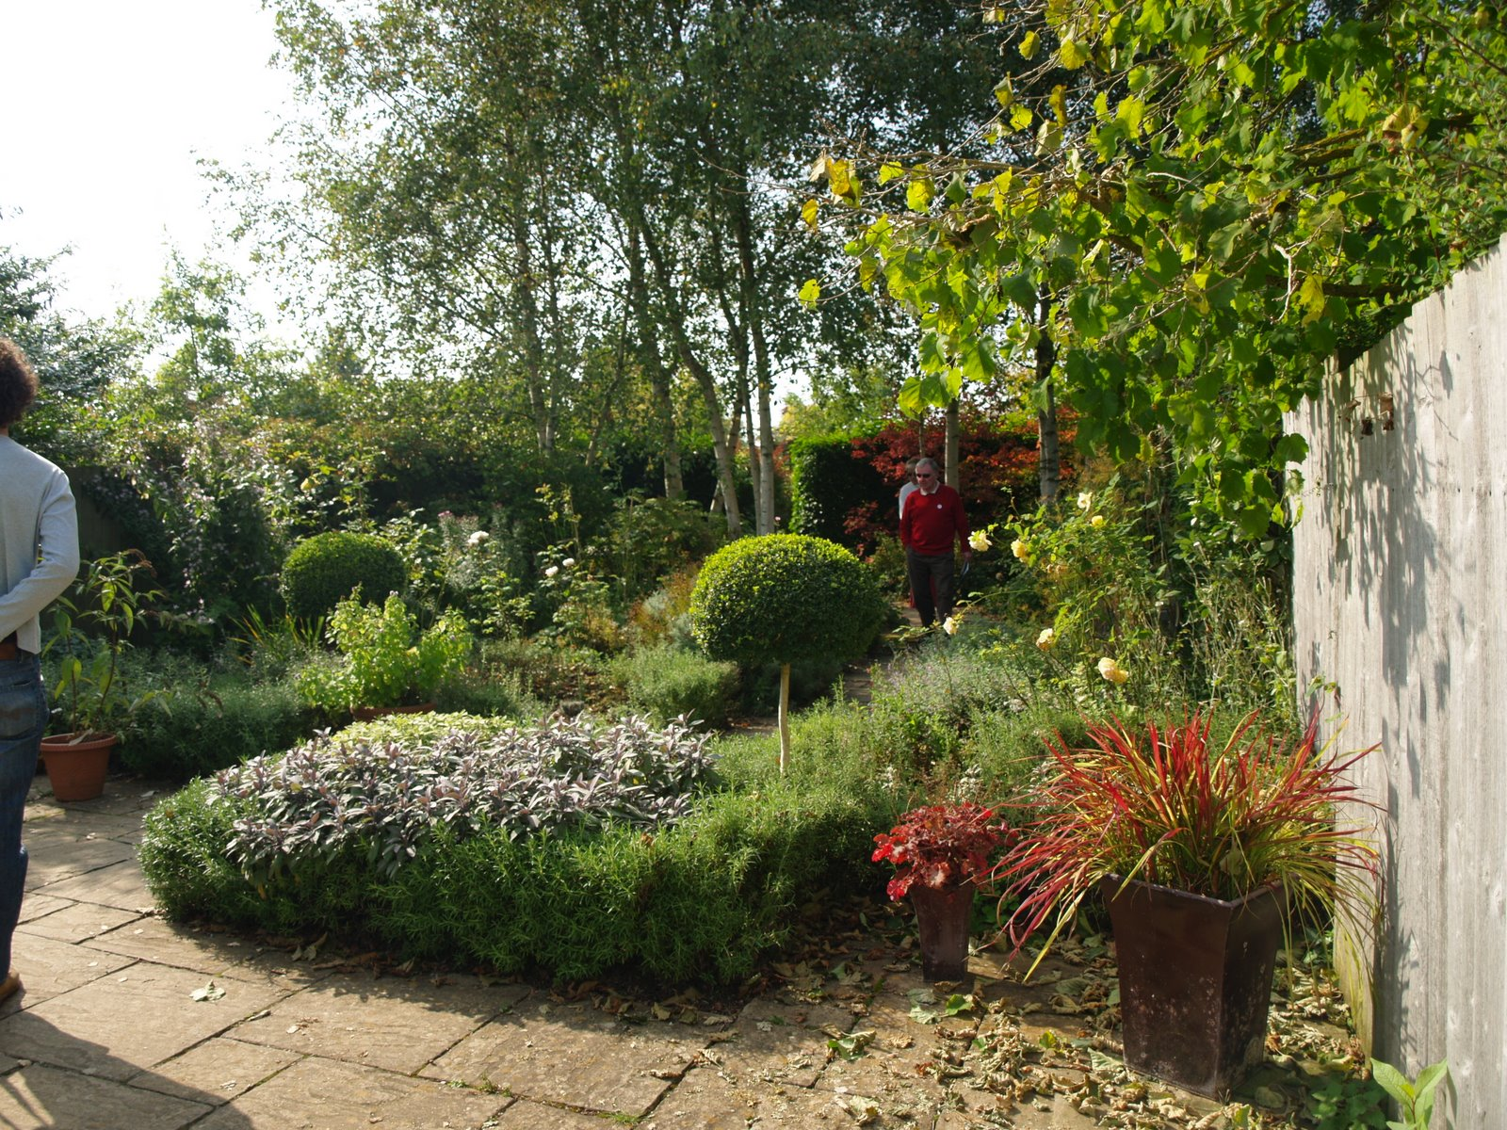
Notes:
Barnsdale Gardens

Slide 17
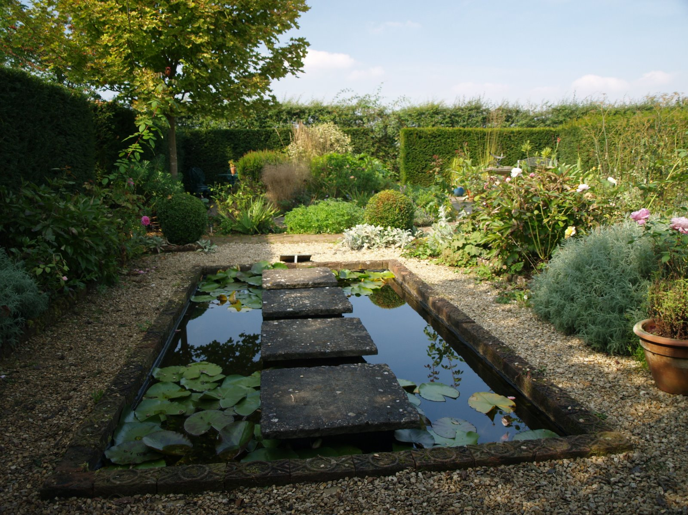
Notes:
Barnsdale Gardens

Slide 18
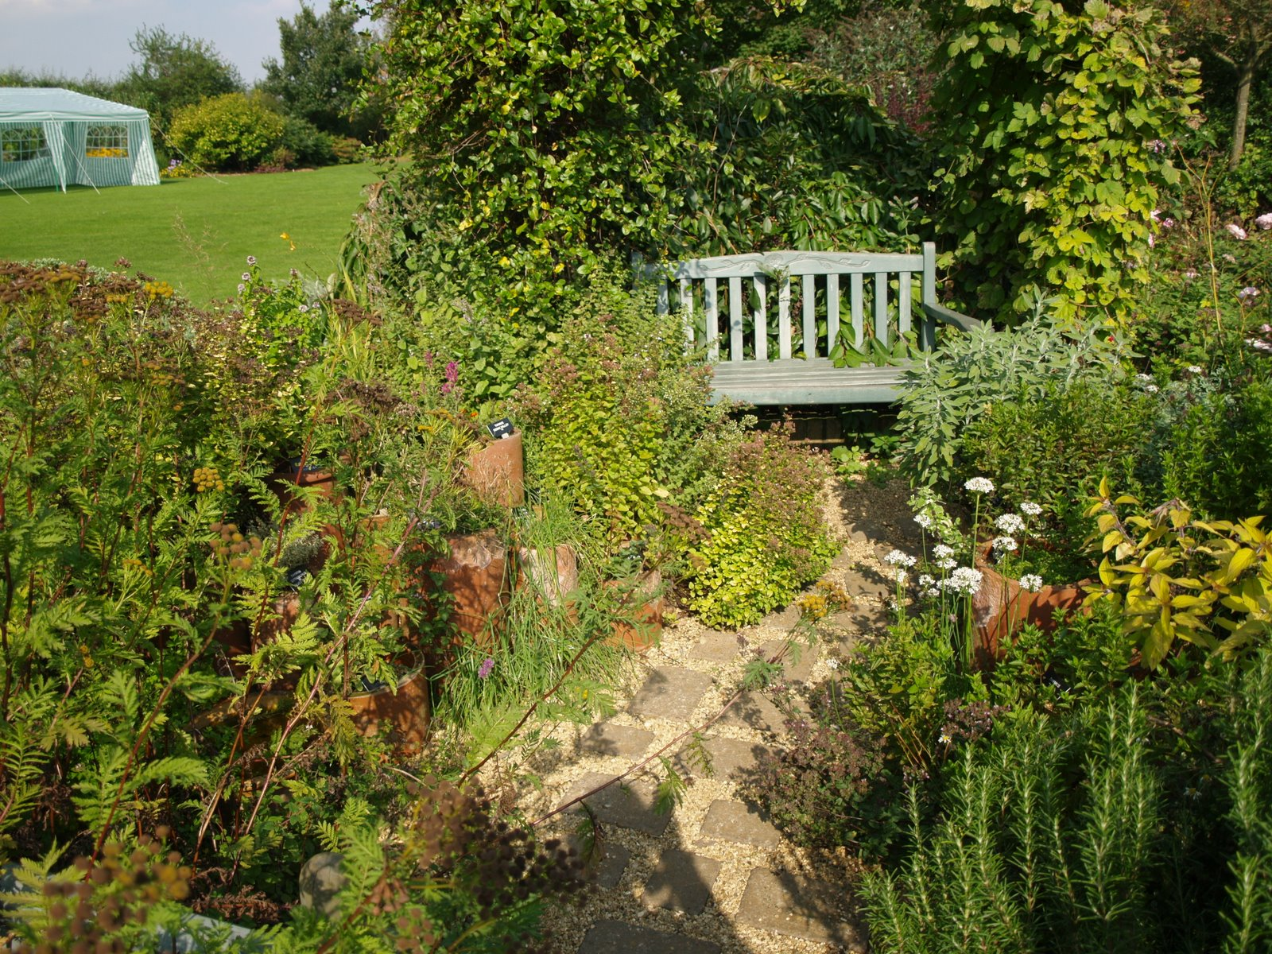
Notes:
Barnsdale Gardens

Slide 19
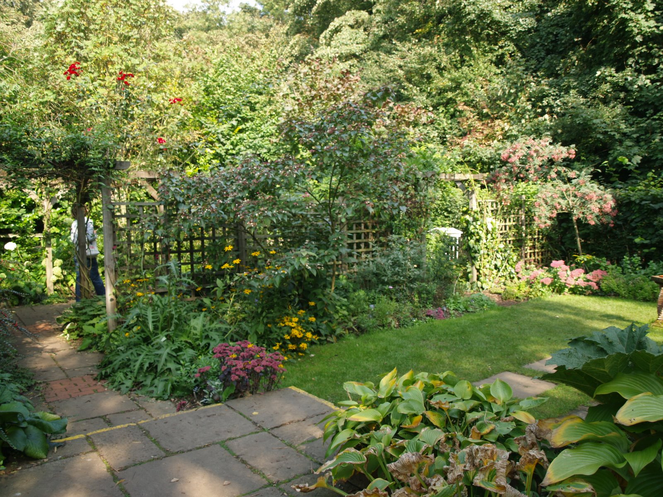
Notes:
Barnsdale Gardens

Slide 20
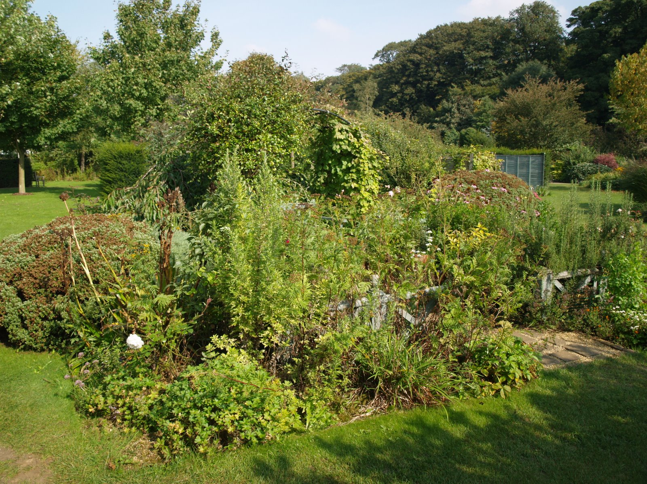
Notes:
Barnsdale Gardens

Slide 21
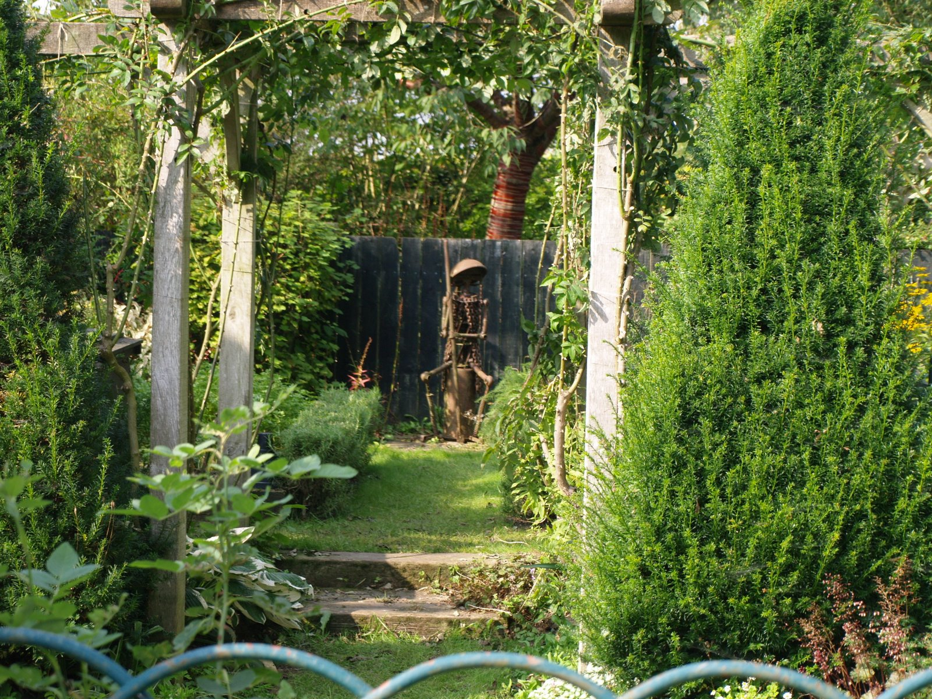
Notes:
Barnsdale Gardens

Slide 22
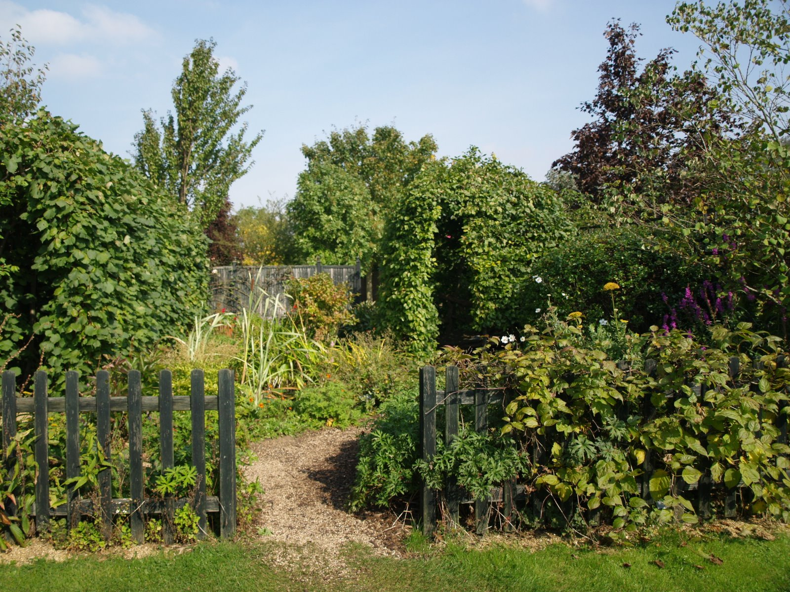
Notes:
Barnsdale Gardens

Slide 23
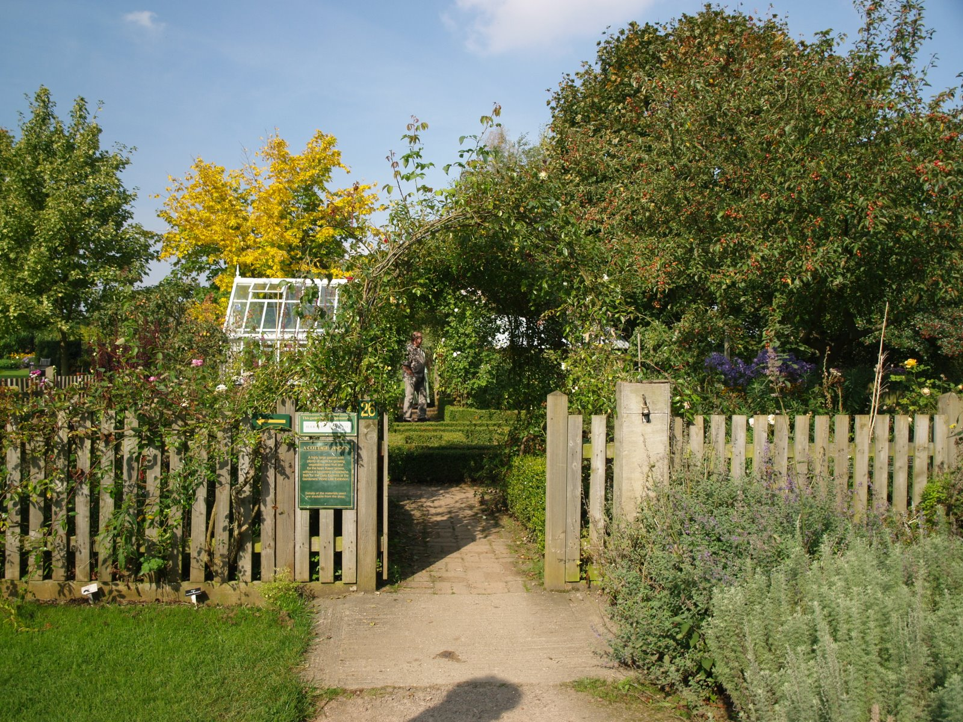
Notes:
Barnsdale Garden

Slide 24
Notes:
Barnsdale Gardens

Slide 25
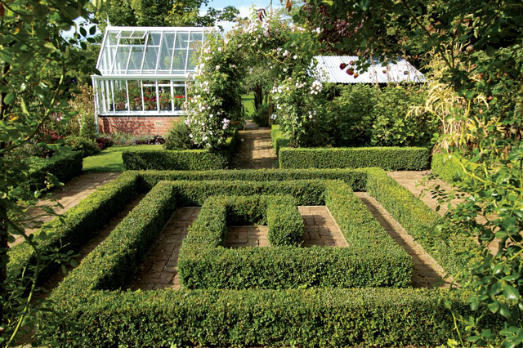
Notes:
Barnsdale Gardens

Slide 26
Burton Agnes
Burton Agnes es una aldea y parroquia civil en el East Riding de Yorkshire , Inglaterra.
Lugares de interés incluyen una casa solariega isabelina, Burton Agnes Hall y una casa solariega normanda, Burton Agnes Manor House .
La parroquia civil esta formada por el pueblo de Agnes Burton y los caseríos de Gransmoor y Thornholm.
Según el censo de 2001 Reino Unido , Burton Agnes parroquia tenía una población de 496.

Slide 27
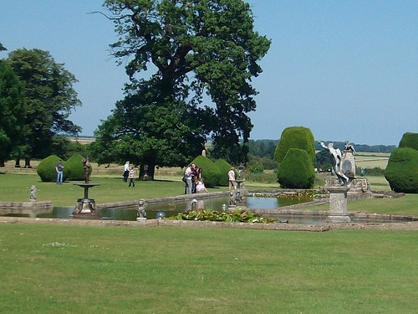
Notes:
Burton Agnes

Slide 28
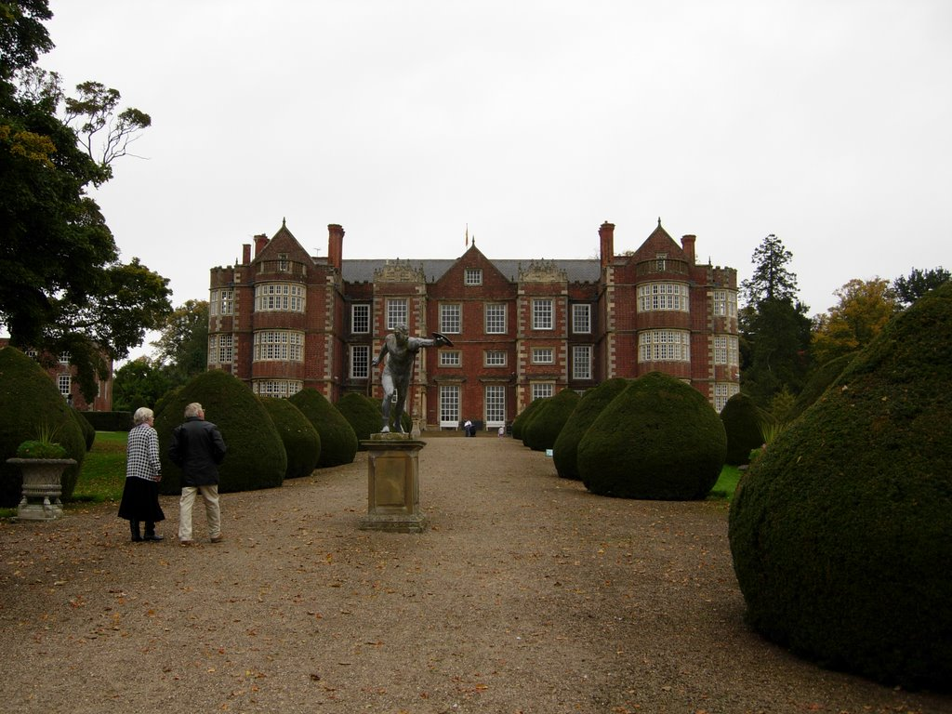
Notes:
Burton Agnes

Slide 29
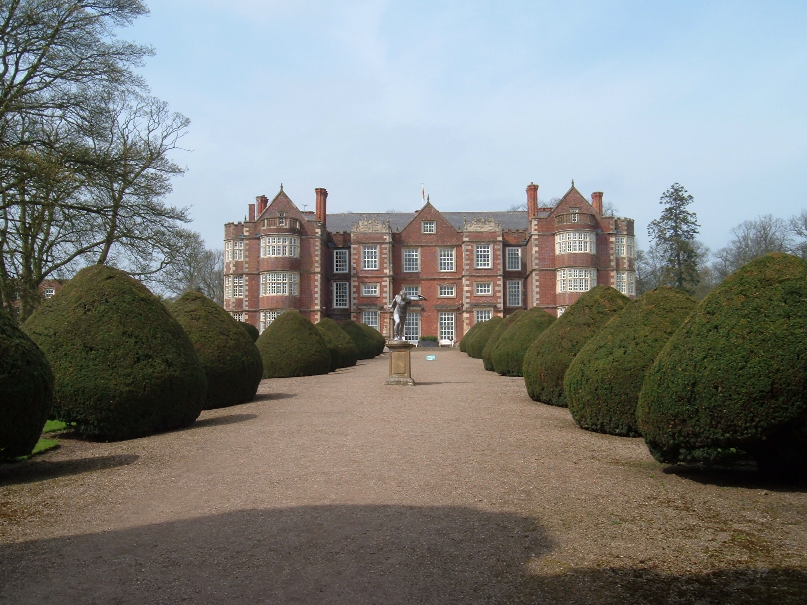
Notes:
Burton Agnes

Slide 30
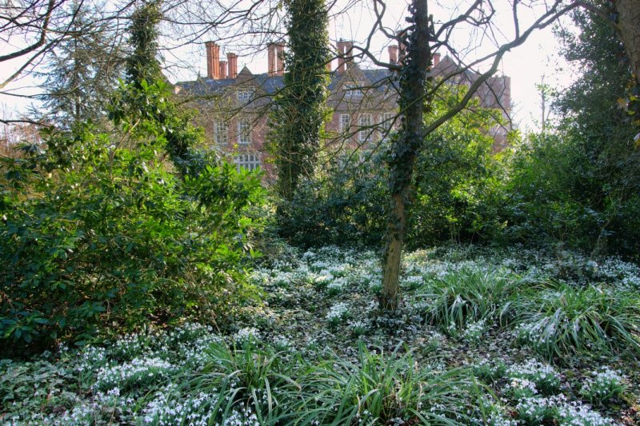
Notes:
Burton Agnes

Slide 31
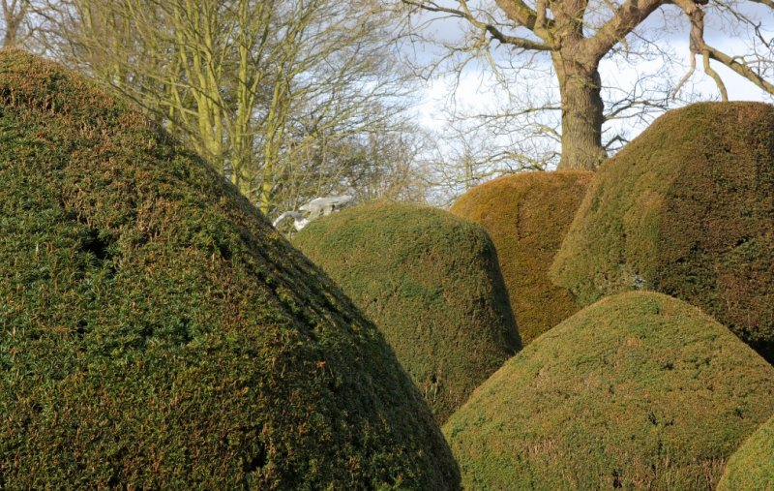
Notes:
Burton Agnes

Slide 32
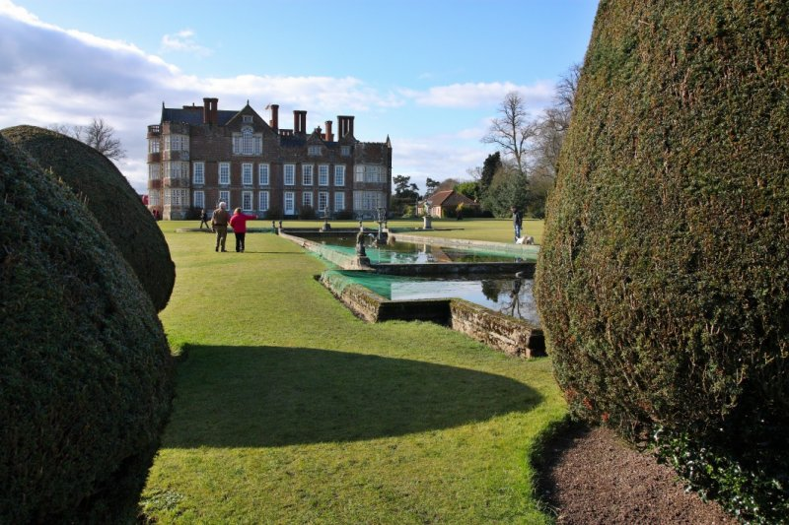
Notes:
Burton Agnes

Slide 33
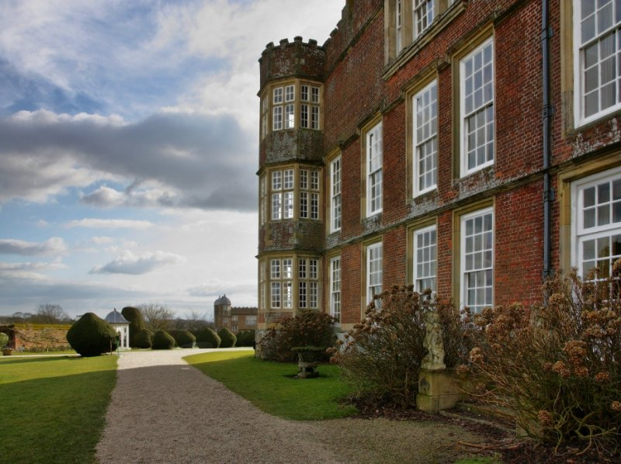
Notes:
Burton Agnes

Slide 34
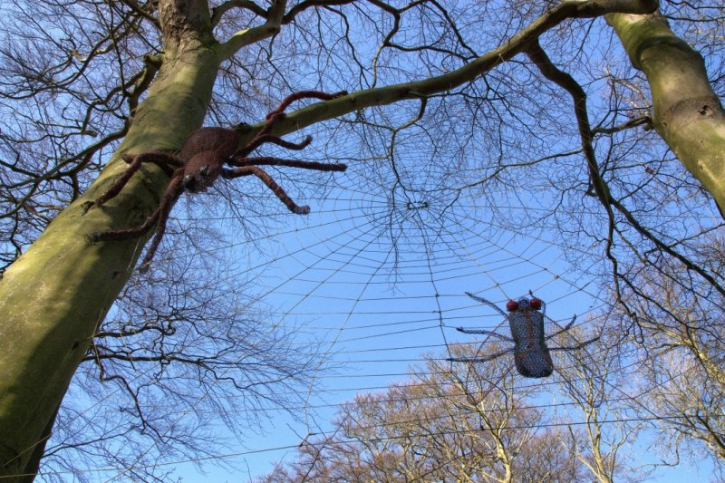
Notes:
Burton Agnes

Slide 35
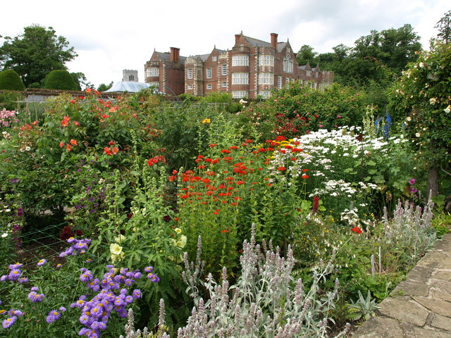
Notes:
Burton Agnes

Slide 36
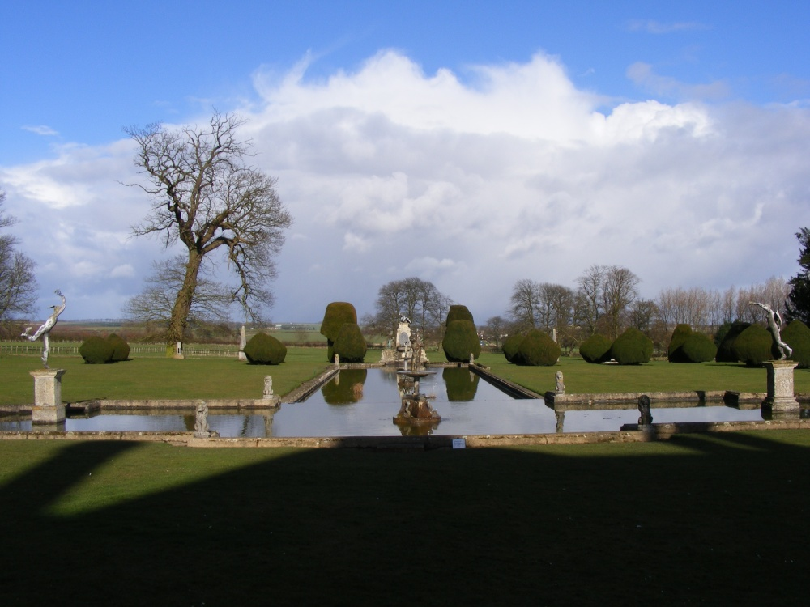
Notes:
Burton Agnes

Slide 37
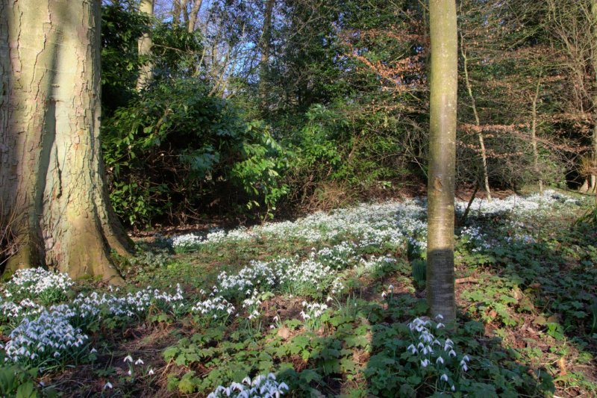
Notes:
Burton Agnes

Slide 38
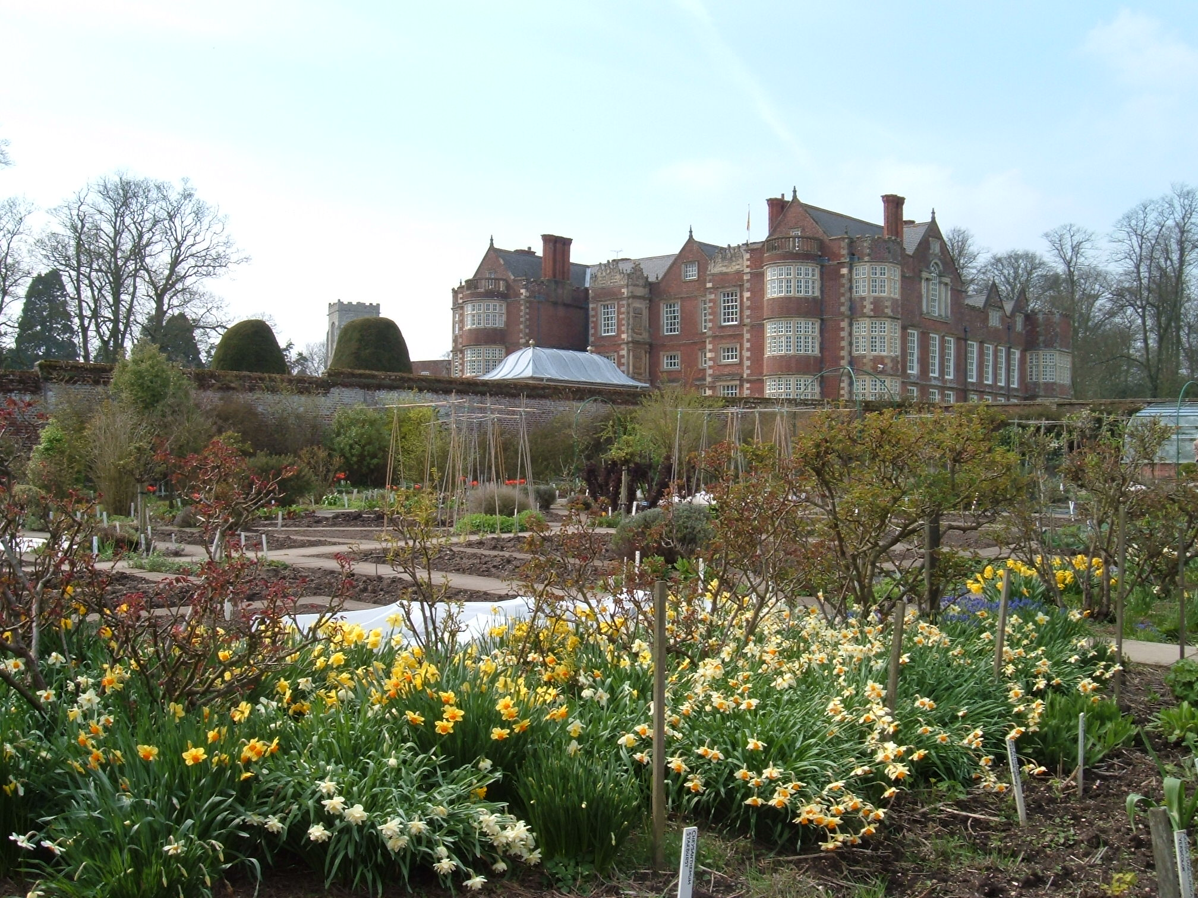
Notes:
Burton Agnes

Slide 39
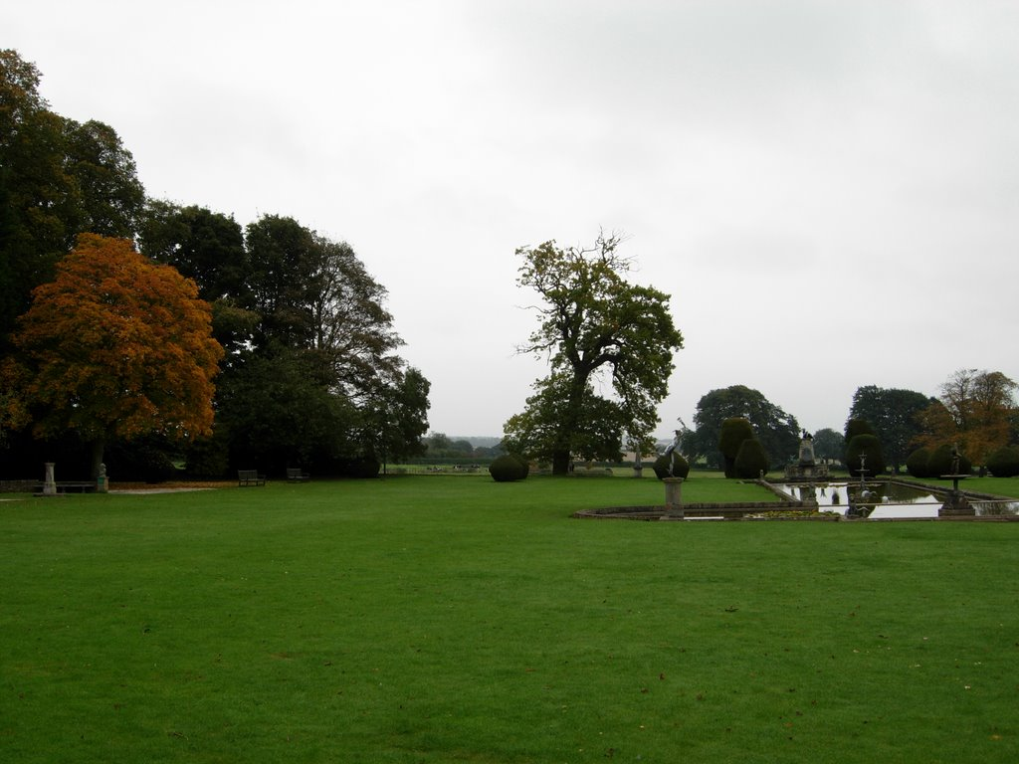
Notes:
Burton Agnes

Slide 40
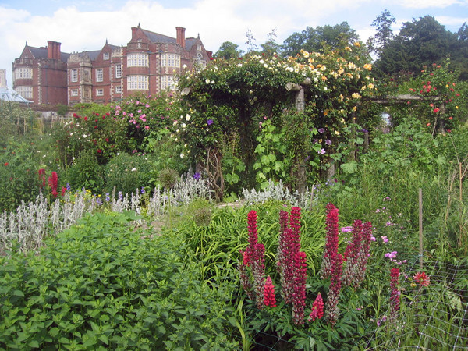
Notes:
Burton Agnes

Slide 41
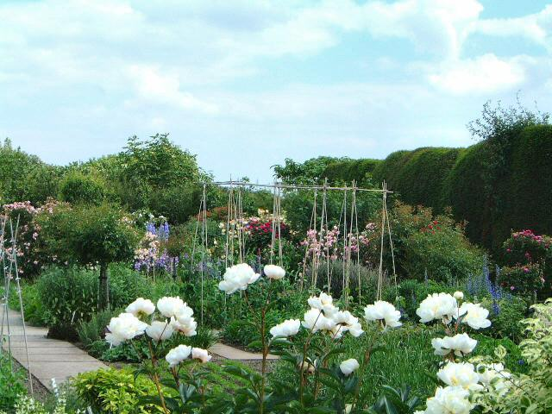
Notes:
Burton Agnes

Slide 42
Buscot Park
Buscot Park es una casa de campo cerca del pueblo de Faringdon en Oxfordshire.
Fue construida en un austero estilo neoclásico de estilo entre 1780 y 1783 para Edward Loveden Townsend.
Permaneció en la familia Loveden Townsend hasta que fue vendido en 1859 a Robert Tertius Campbell, un australiano.
En la muerte de Campbell, en 1887, la casa y sus bienes fueron vendidos a Alexander Henderson, un financista, que más tarde sería ennoblecido como Barón Faringdon .

Slide 43
Tras la muerte del barón en 1934, la casa se alteró considerablemente y se restauro a su forma del siglo XVIII por el arquitecto Geddes Hyslop para su nieto y sucesor, el segundo Señor Faringdon.
Durante esta época, la colección de arte fundada por el Barón primera se amplió considerablemente, aunque muchas de las obras del siglo XIX se vendieron inmediatamente después de su muerte.
Hoy en día, mientras que la casa es propiedad del National Trust , el contenido (que incluye las obras de arte de Rembrandt y de Burne-Jones ) son propiedad de la Colección Fiduciario Faringdon.

Slide 44
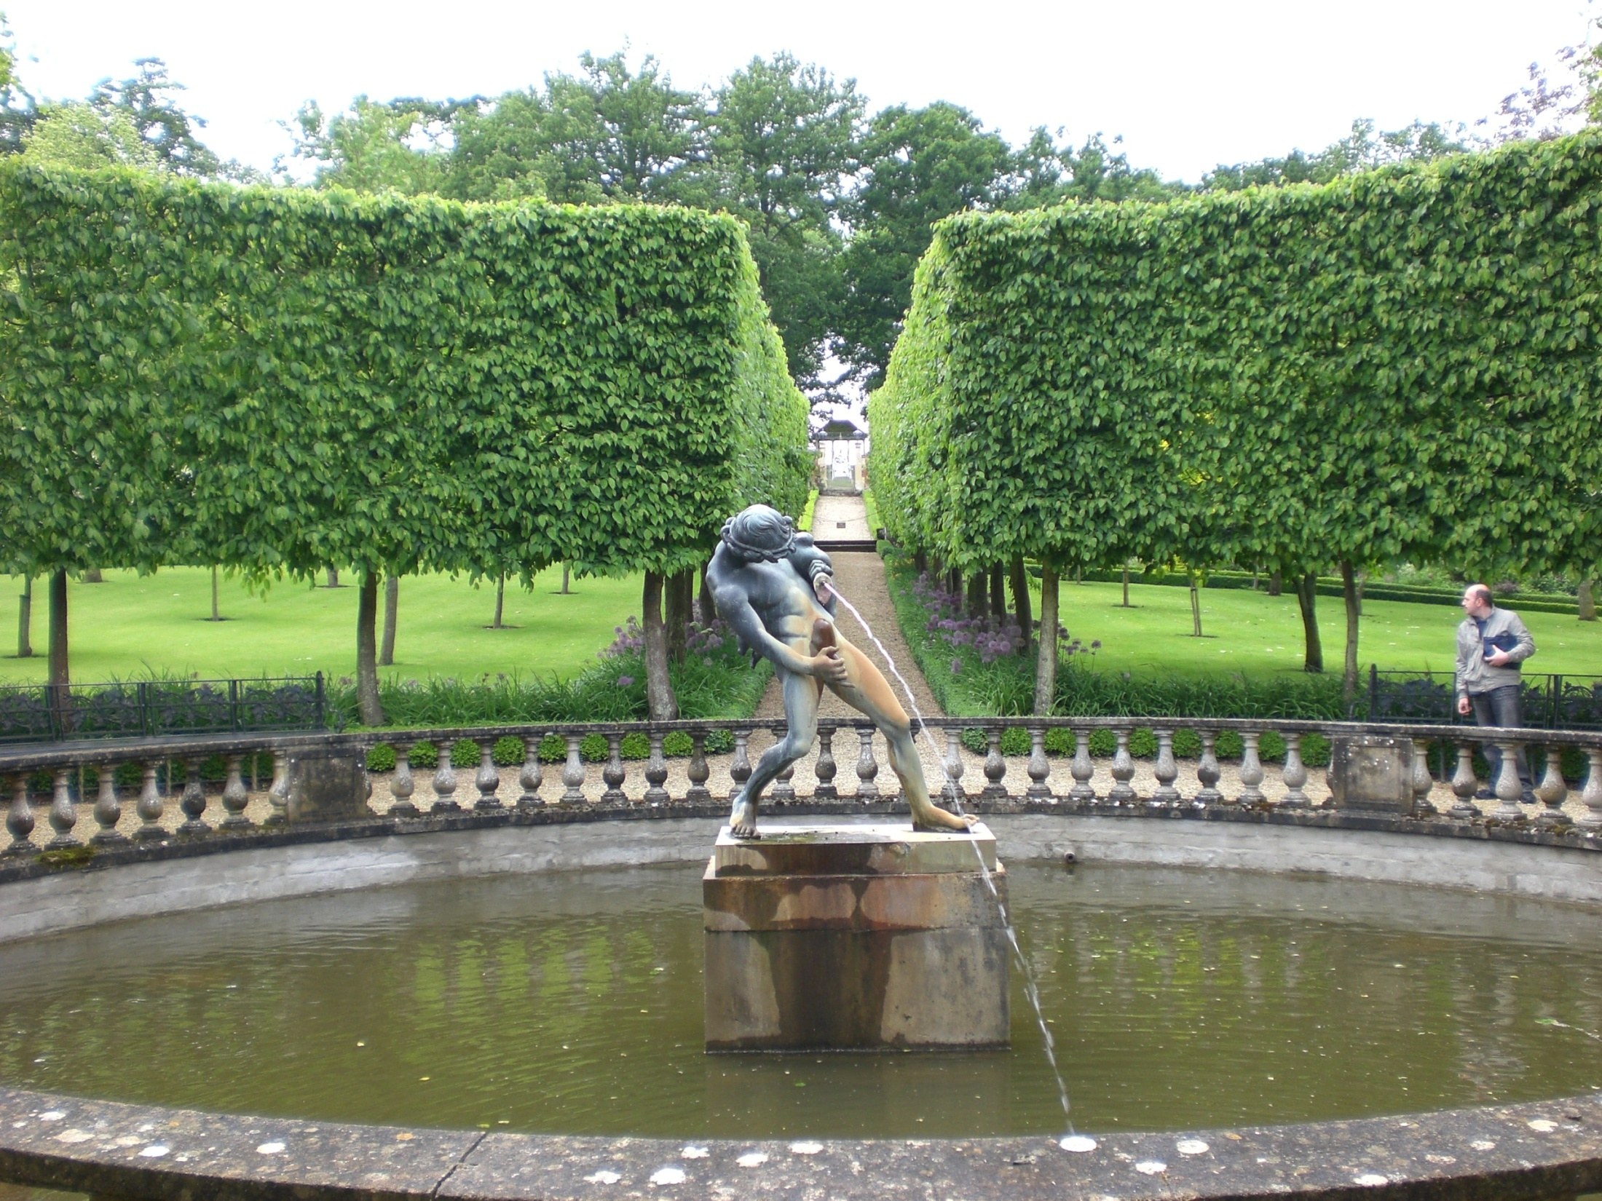
Notes:
Buscot Park

Slide 45
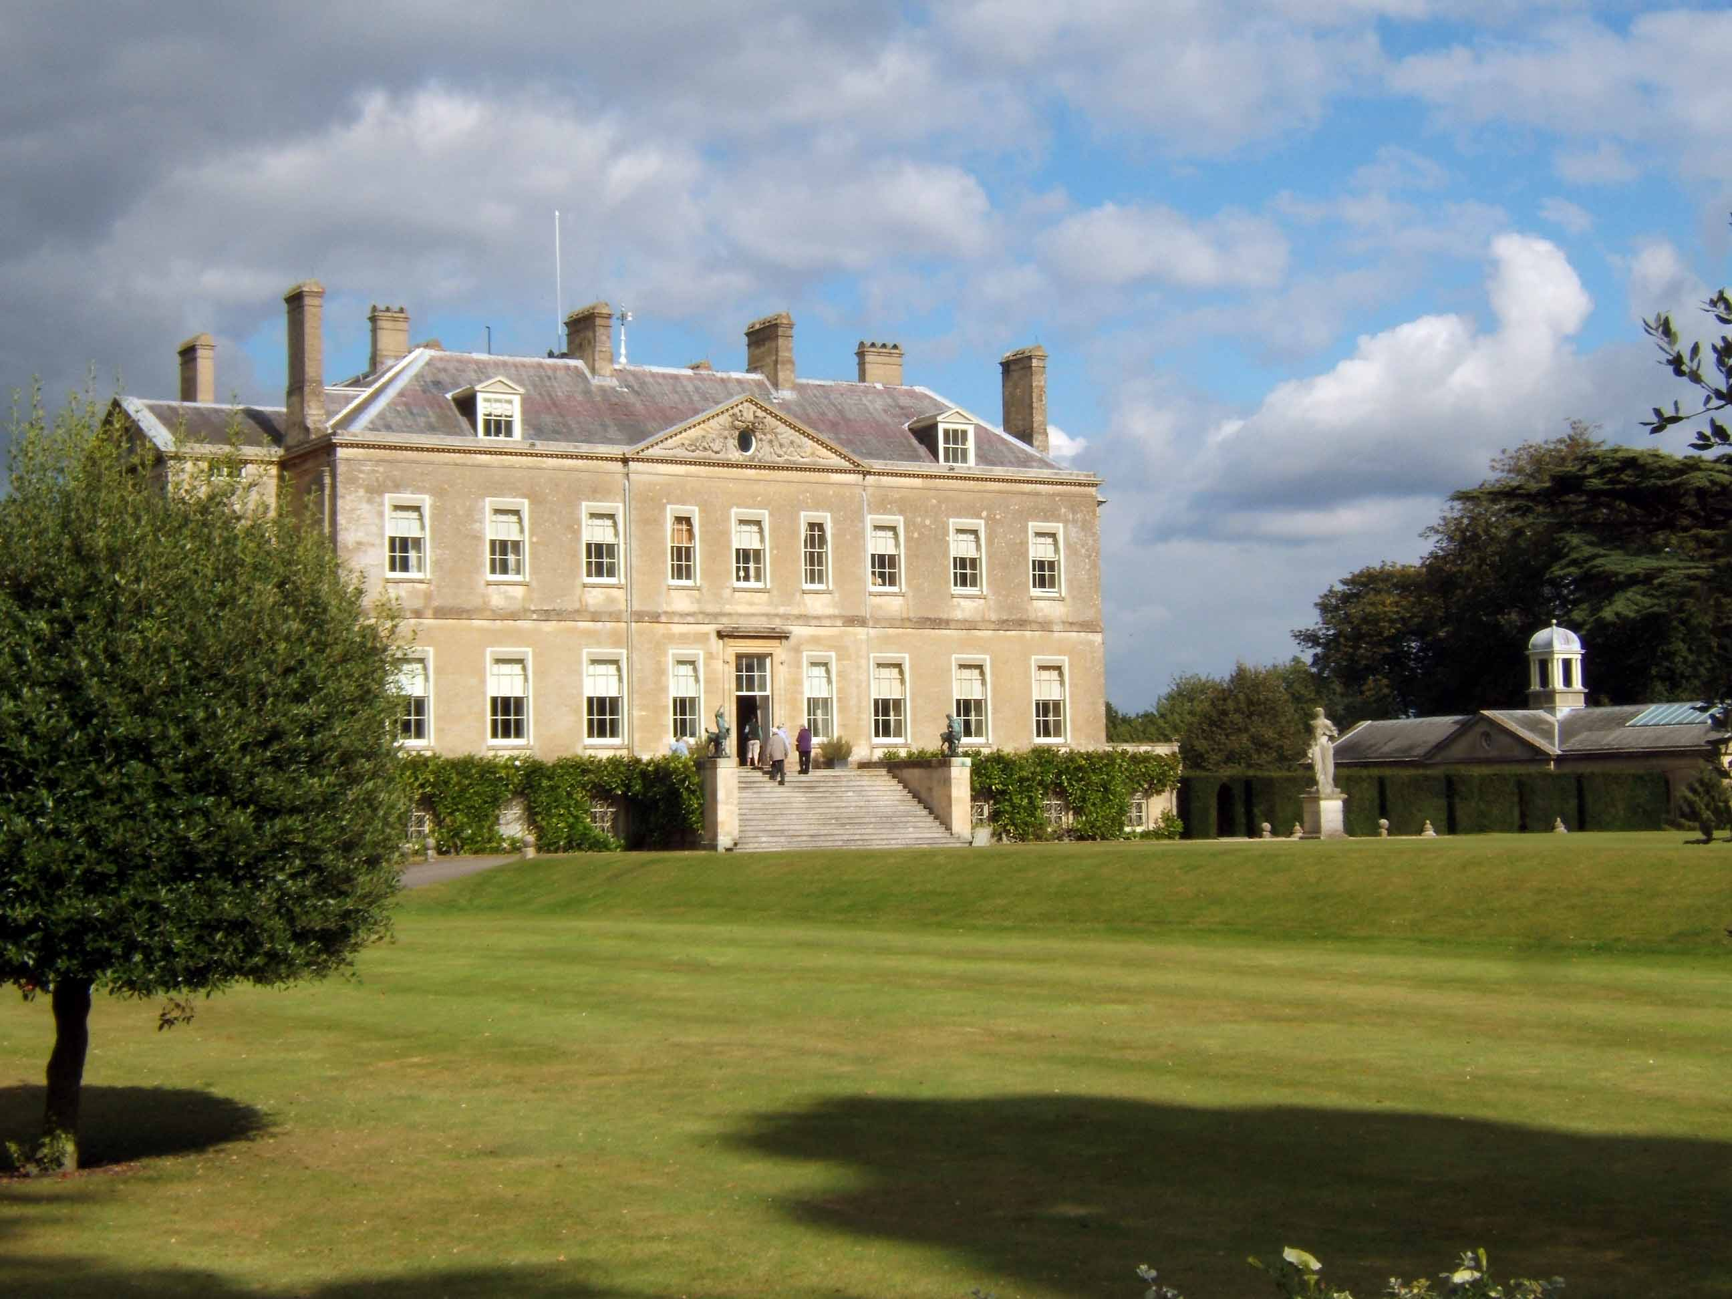
Notes:
Buscot Park

Slide 46
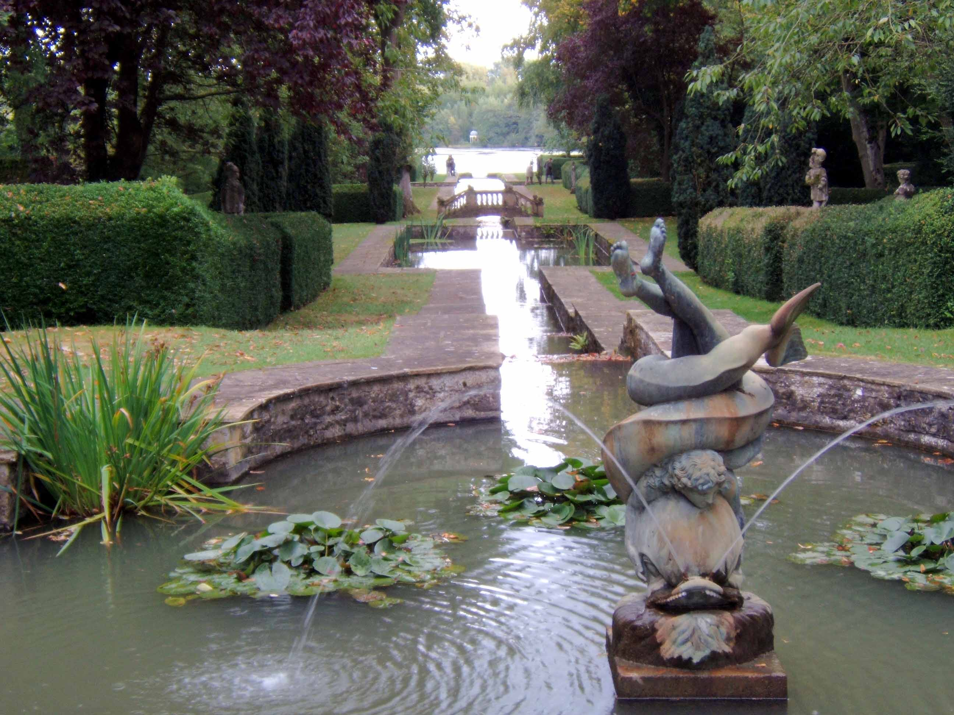
Notes:
Buscot Park

Slide 47
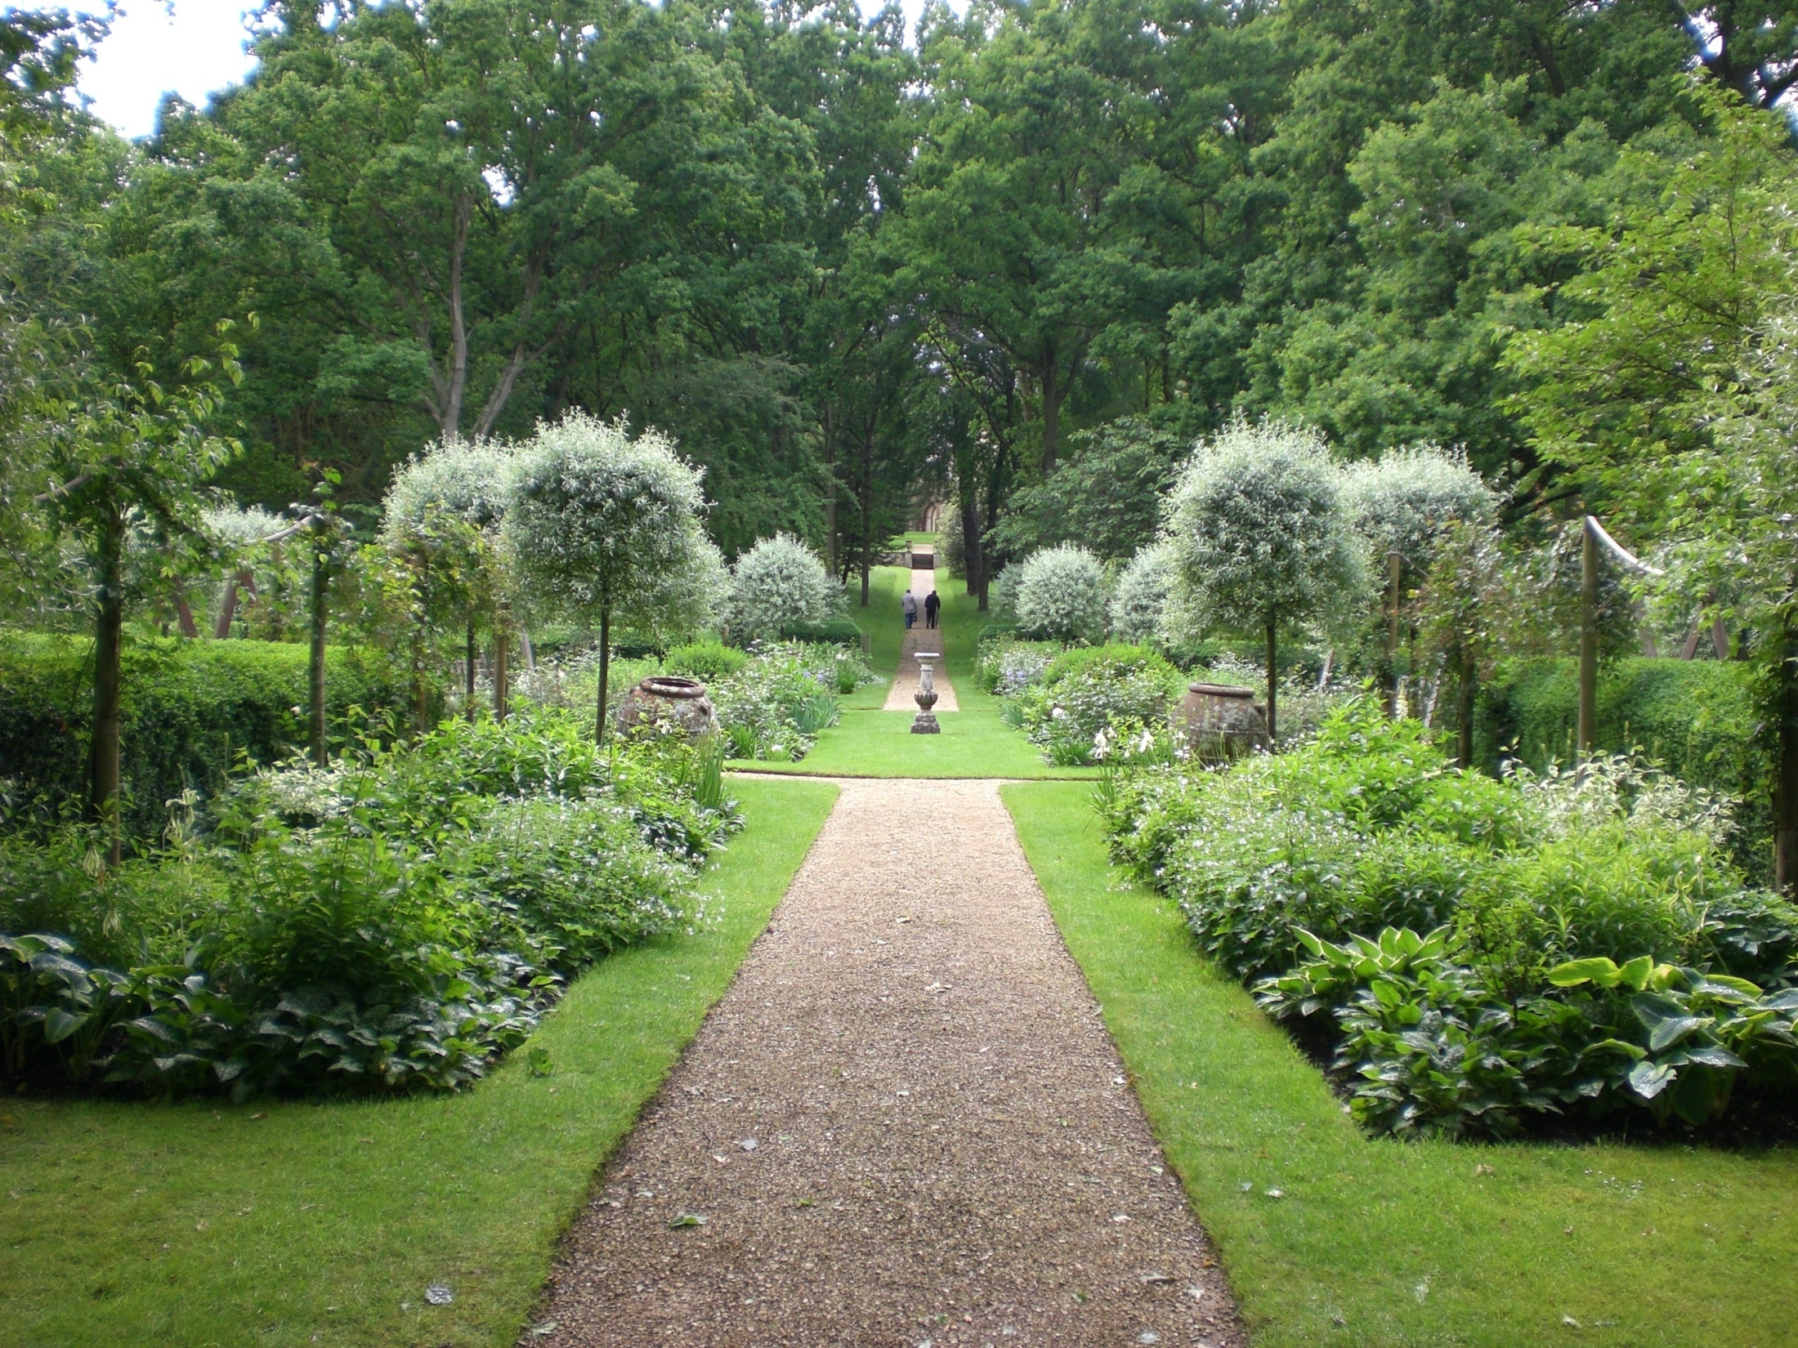
Notes:
Buscot Park

Slide 48
Coughton Court
Coughton Court es uno delas mejores casas de campo Tudor en Inglaterra en la carretera principal entre Studley y Alcester en Warwickshire , Inglaterra.
La finca Coughton ha estado en la familia Throckmorton desde 1409.
La casa tiene una impresionante fachada directamente frente a la carretera principal, la pieza central de que es el Gatehouse excelente y que data de 1530 es la parte más antigua de la estructura actual.

Slide 49
Aunque la familia Throckmorton mismos eran sólo indirectamente implicados, la Sala tiene un lugar en la historia inglesa por su papel en la Conspiración de la Pólvora de 1605 y algunos de los conspiradores cabalgaron directamente de vuelta después de que ya no existiese.
La casa ha sido propiedad del National Trust desde 1946.
La familia celebro un contrato de arrendamiento de 300 años para administrar los bienes en nombre del National Trust.

Slide 50
El inquilino actual es Clare McLaren-Throckmorton , conocida profesionalmente como Clare Tritton control de calidad.
La casa está abierta al público y hay una exposición sobre la Conspiración de la Pólvora. Coughton Court se encuentra en un extenso terreno que incluyen un jardín formal, un río y un lago.

Slide 51
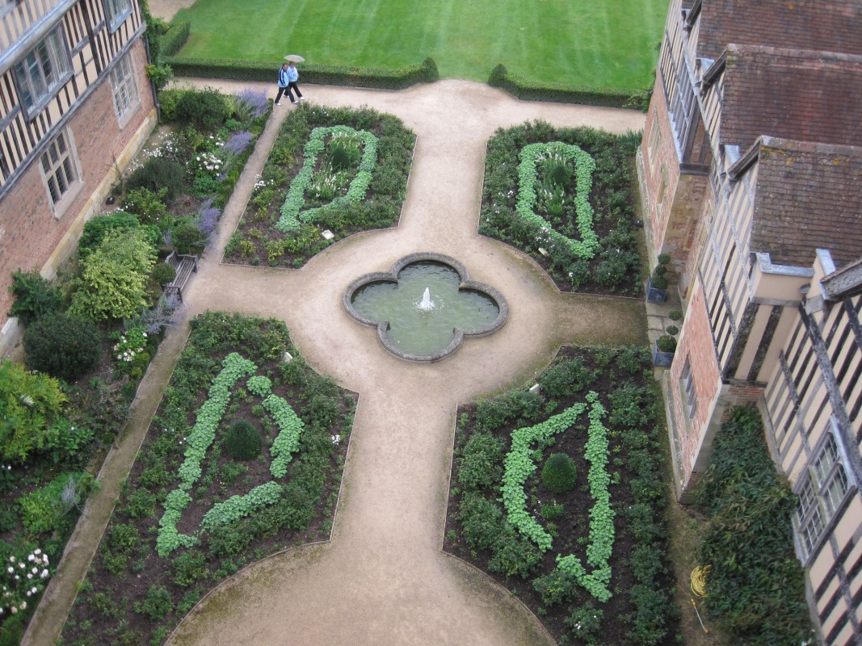
Notes:
Coughton Court

Slide 52
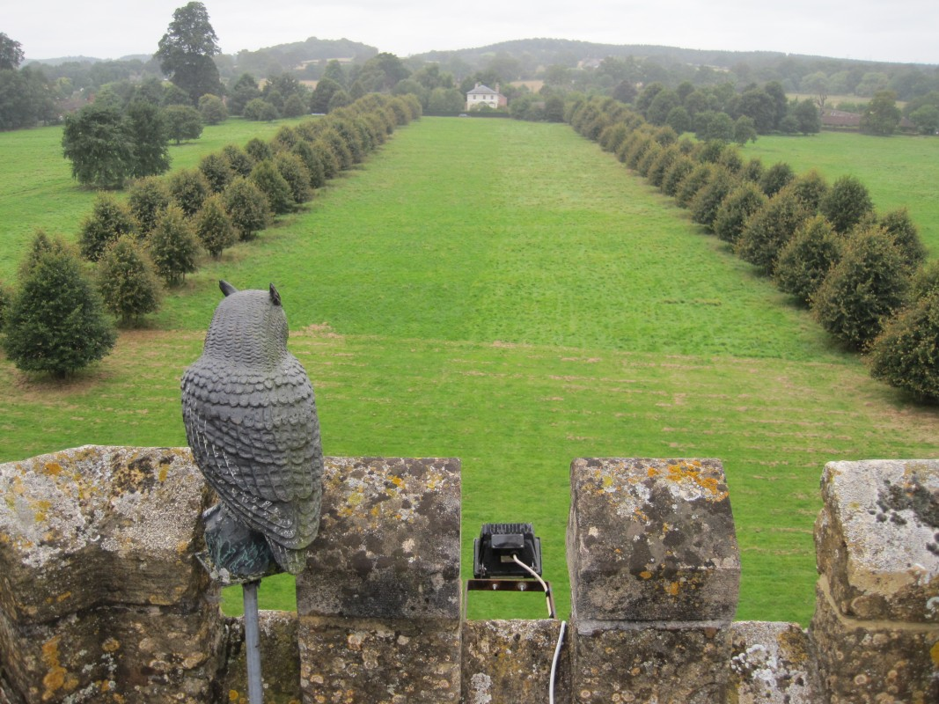
Notes:
Coughton Court

Slide 53
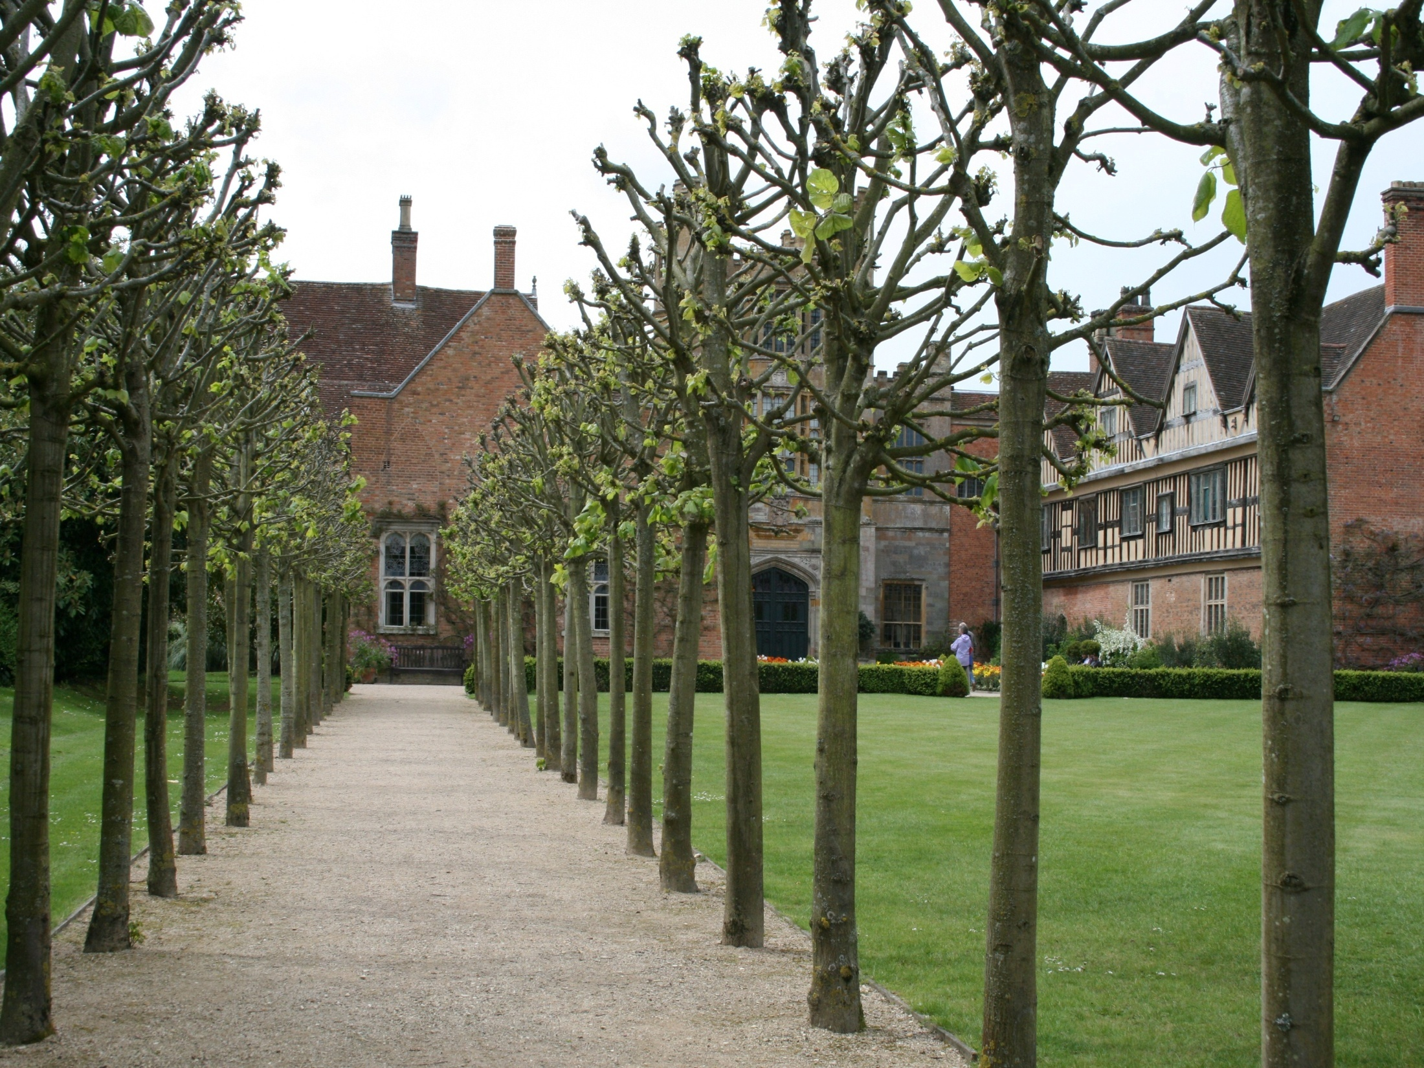
Notes:
Coughton Court

Slide 54
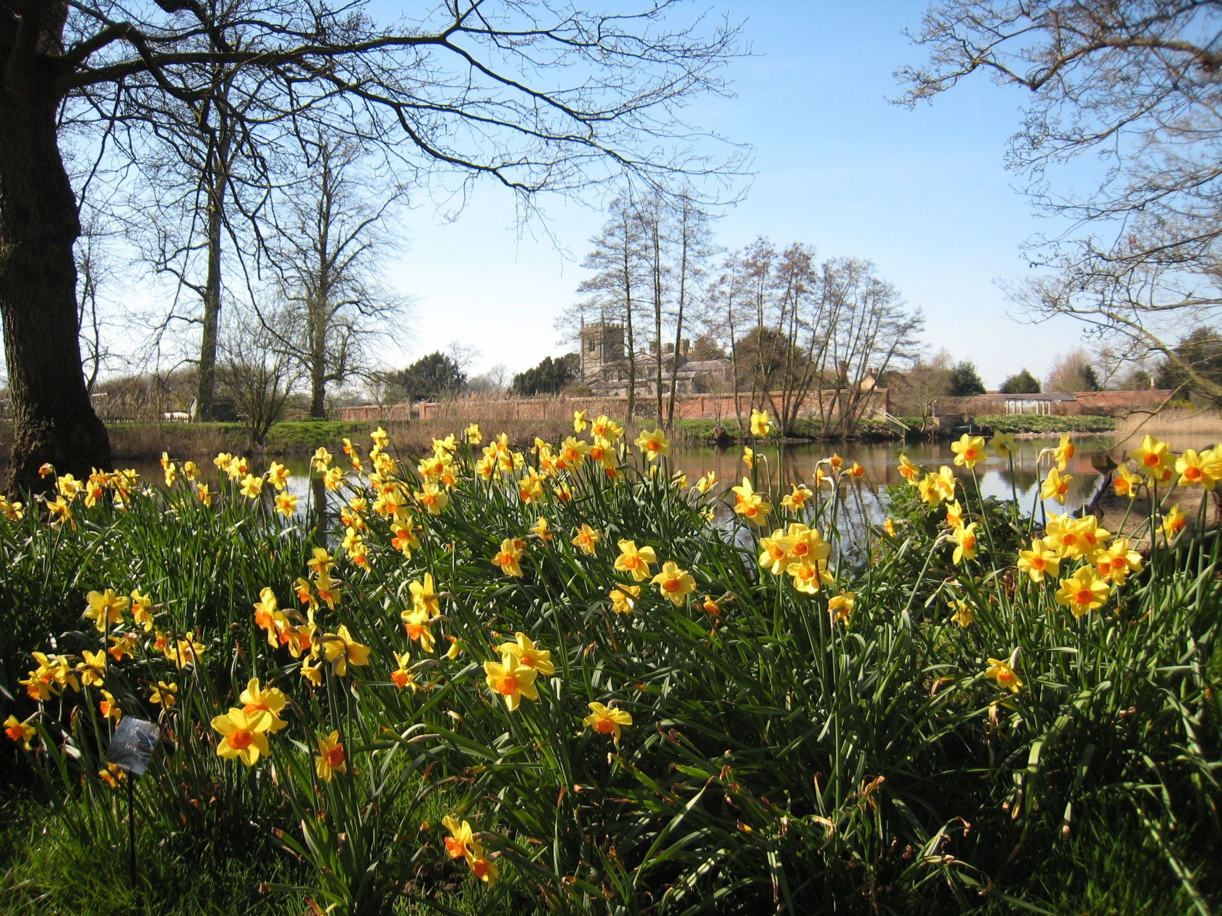
Notes:
Coughton Court

Slide 55
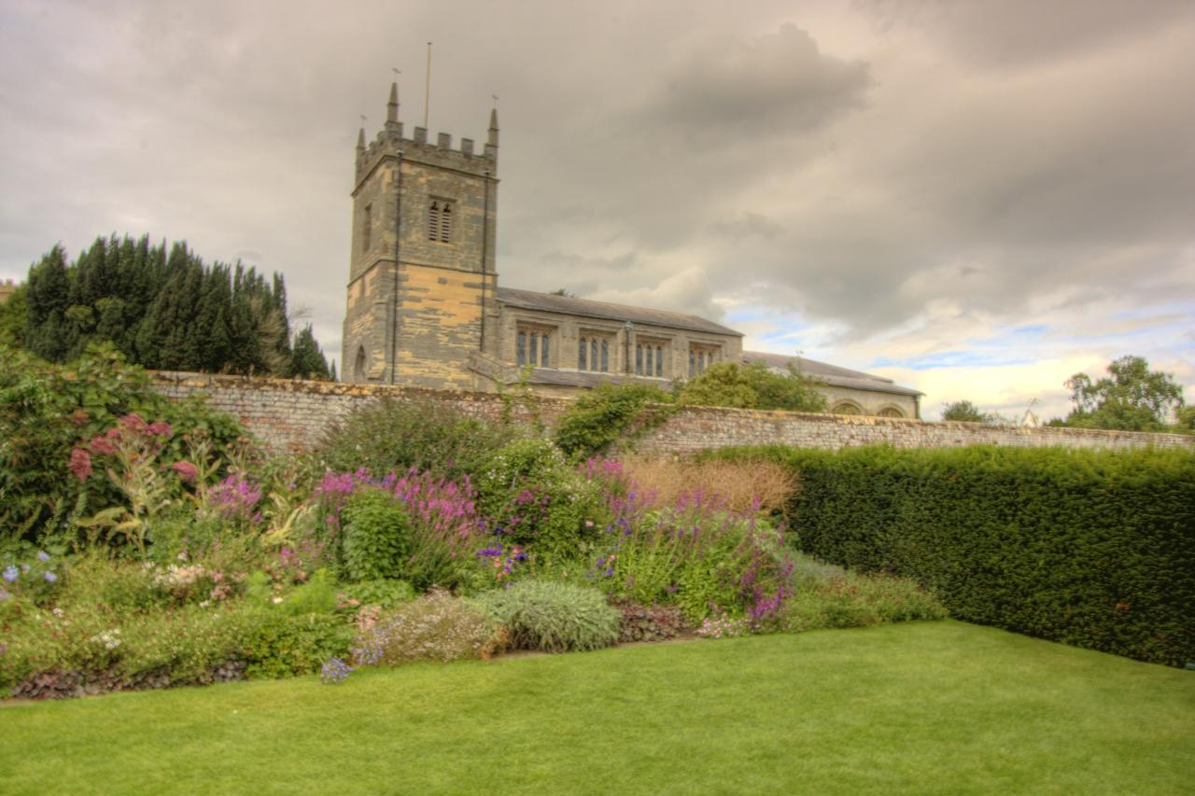
Notes:
Coughton Court

Slide 56
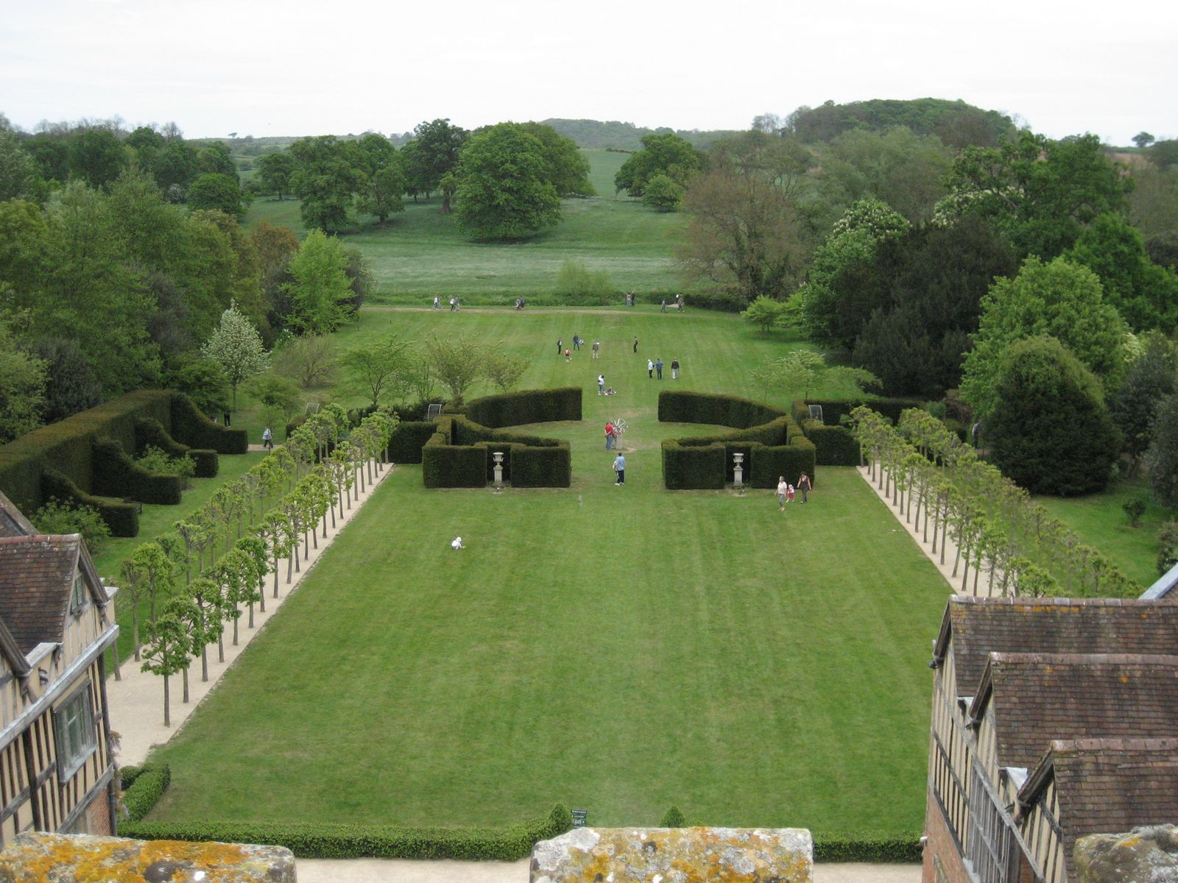
Notes:
Coughton Court

Slide 57
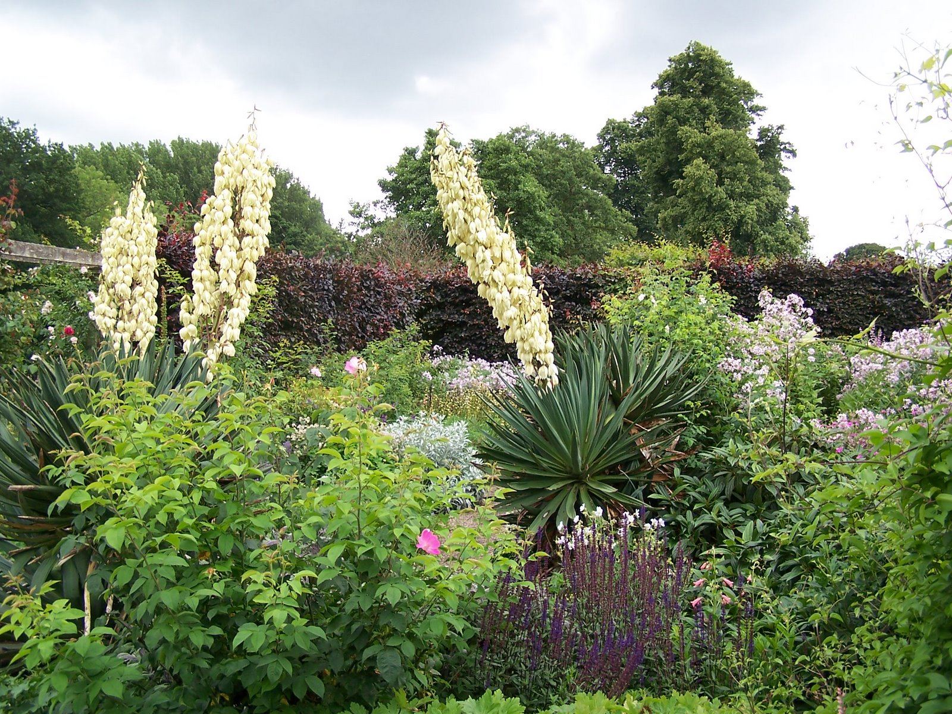
Notes:
Coughton Court

Slide 58
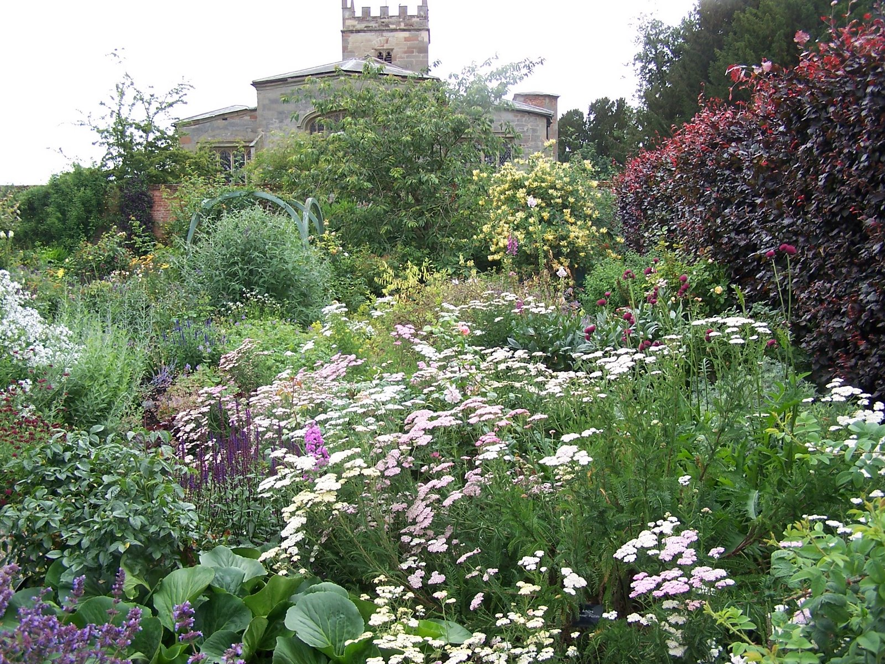
Notes:
Coughton Court

Slide 59
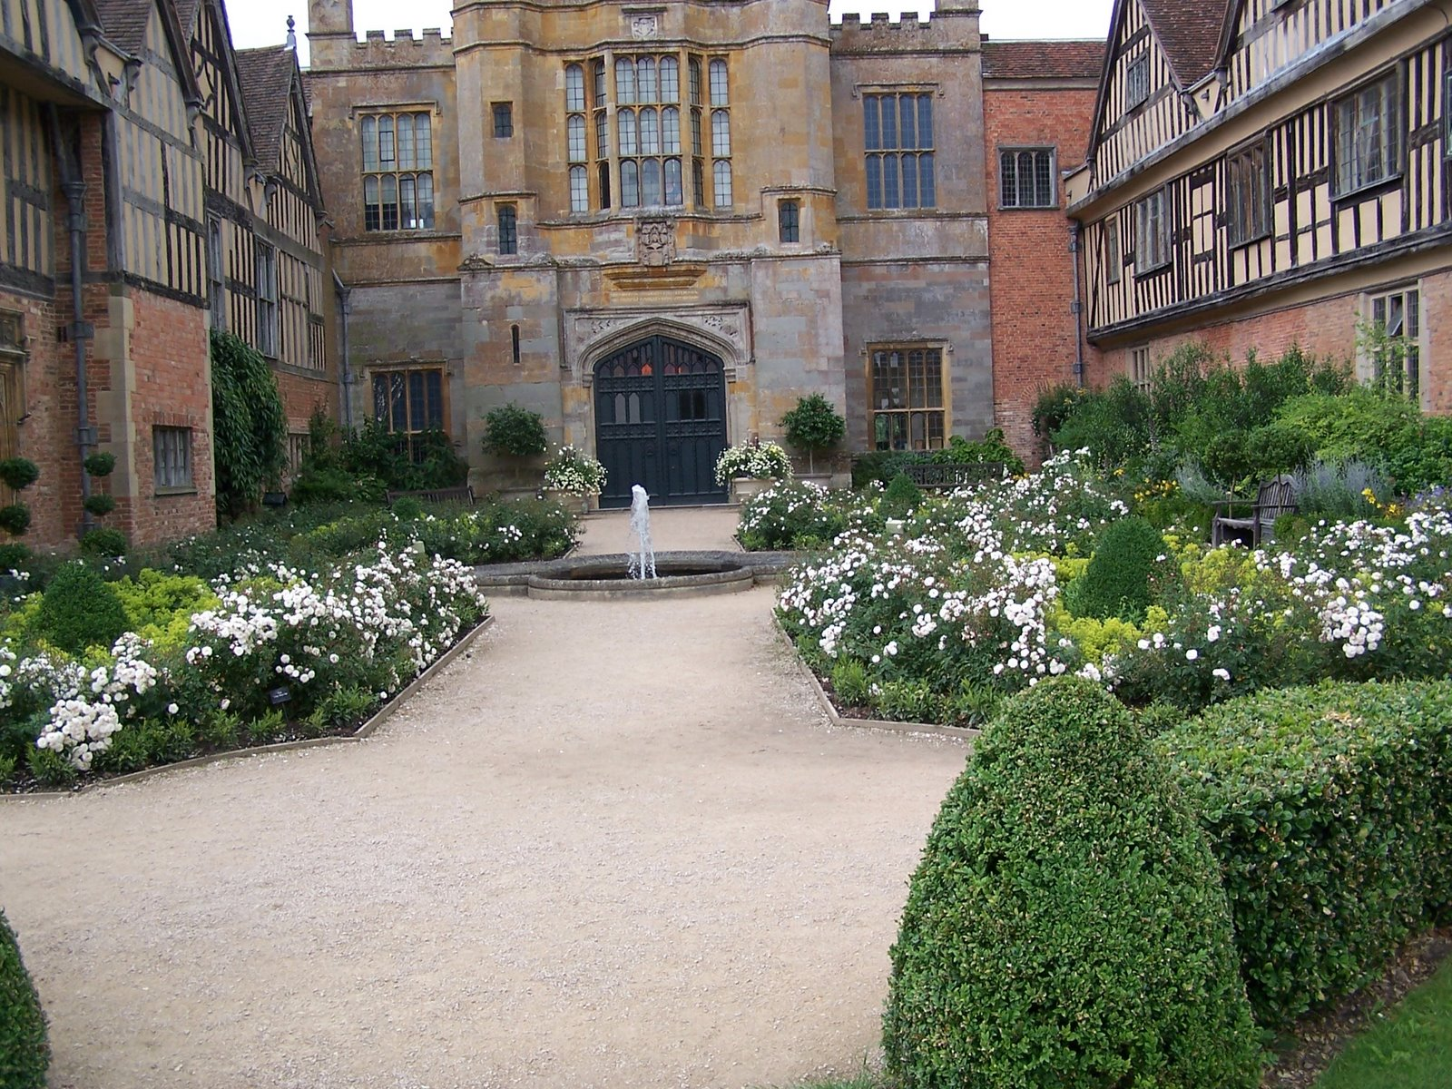
Notes:
Coughton Court

Slide 60
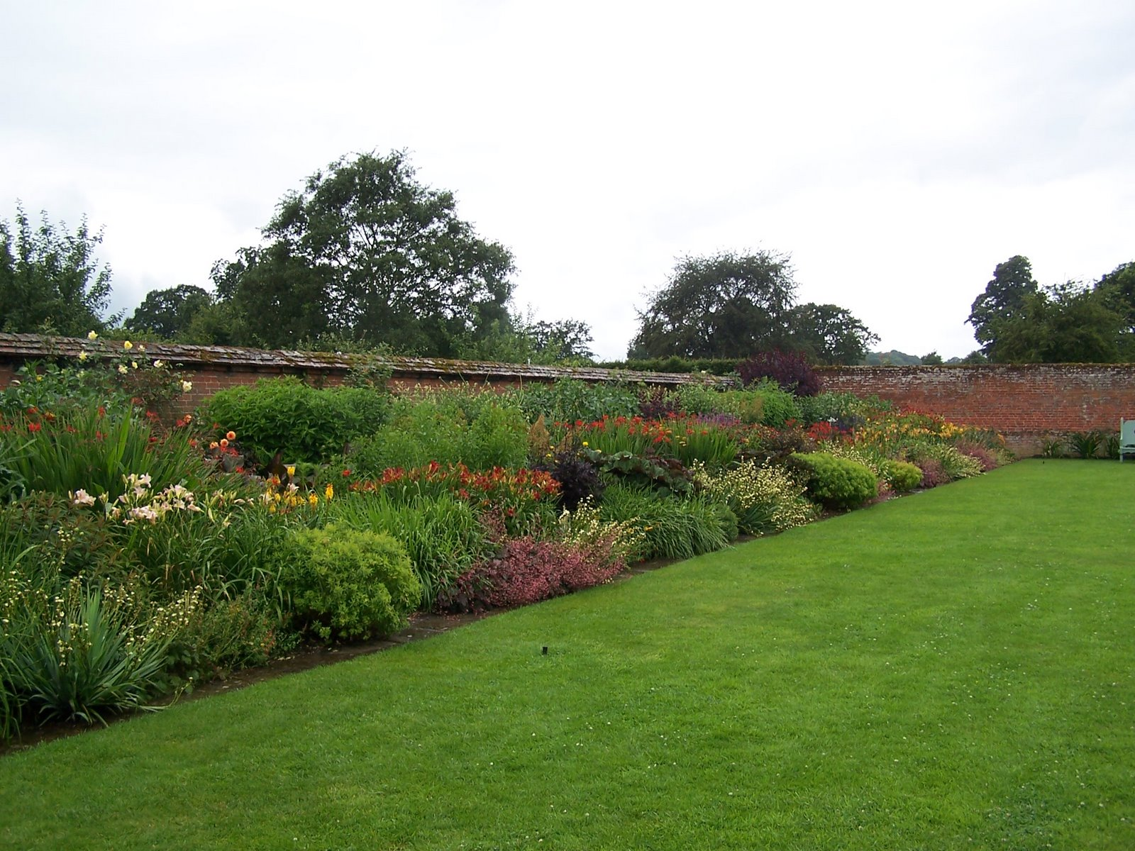
Notes:
Coughton Court

Slide 61
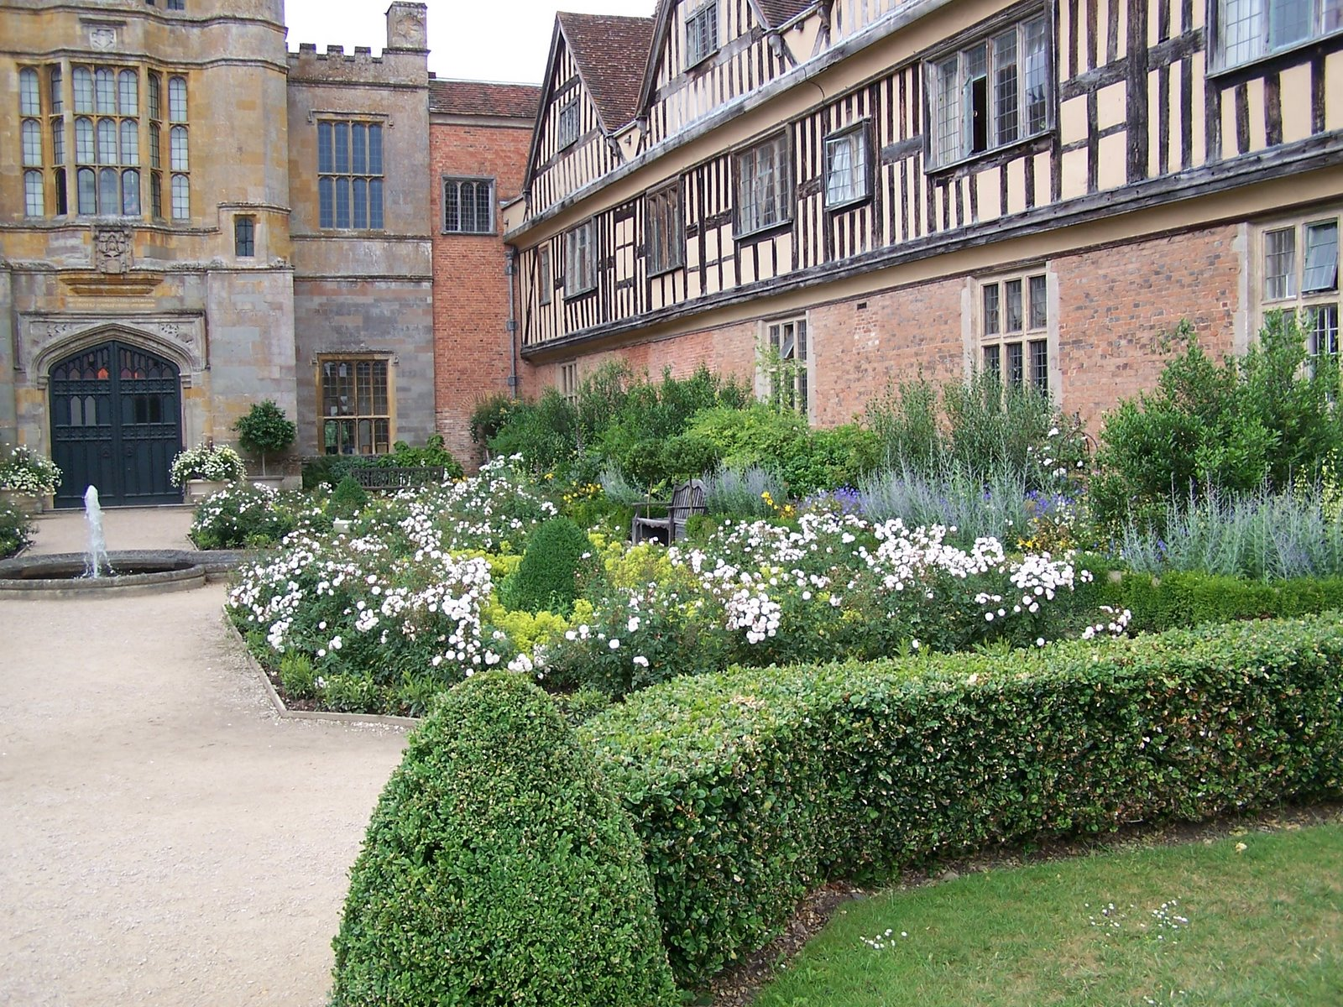
Notes:
Coughton Court

Slide 62

Notes:
Coughton Court

Slide 63

Notes:
Coughton Court

Slide 64

Notes:
Coughton Court

Slide 65

Notes:
Coughton Court

Slide 66

Notes:
Coughton Court

Slide 67

Notes:
Coughton Court

Slide 68

Notes:
Cought Court

Slide 69

Notes:
Coughton Court

Slide 70

Notes:
Coughton Court

Slide 71

Notes:
Coughton Court

Slide 72

Notes:
Coughton Court

Slide 73

Notes:
Coughton Court

Slide 74

Notes:
Coughton Court

Slide 75

Notes:
Coughton Court

Slide 76

Notes:
Coughton Court

Slide 77

Notes:
Coughton Court

Slide 78

Notes:
Coughton Court

Slide 79
Doddington Place
Doddington Gardens está rodeado de zonas boscosas en un área de belleza natural excepcional en las Quebradas del Norte.
. «Por lo que las sombras se alargan en el inmaculado césped en Doddington Place, uno puede ser transportado 100 años de vida de Kent. Los jardines de encantador paisaje, reconocido como de importancia histórica por Patrimonio Inglés, figuran en los fundamentos de una imponente mansión victoriana con un amplio jardín .

Slide 80

Notes:
Doddington Place

Slide 81

Notes:
Doddington Place

Slide 82
Notes:
Doddington Place

Slide 83

Notes:
Doddington Place

Slide 84

Notes:
Doddington Place

Slide 85
Notes:
Doddington Place

Slide 86
Notes:
Doddington Place

Slide 87
Floors Castle
Castillo de Floors, en la periferia oeste de Kelso , en el sureste de Escocia, es la sede del Duque de Roxburghe.
A pesar de su nombre se trata de una casa de campo , en lugar de una fortaleza.
Fue construido en la década de 1720 por el arquitecto William Adam para el , posiblemente primer duque ,la incorporación de una anterior casa torre.
En el siglo XIX fue adornada con torres y almenas por William Playfair para el 6 º Duque.
.

Slide 88
Floors tiene el diseño común del siglo XVIII de un edificio principal con dos alas simétricas de servicios.
El Castillo de Floors se encuentra en el río Tweed , con vistas al Cheviot Hills

Slide 89
Notes:
Floors Castle

Slide 90
Notes:
Floors Castle

Slide 91
Notes:
Floors Castle

Slide 92
Notes:
Floors Castle

Slide 93
Notes:
Floors Castle

Slide 94
Notes:
Floors Castle

Slide 95
Notes:
Floors Castle

Slide 96

Notes:
Floors Castle

Slide 97

Notes:
Floors Castle

Slide 98

Notes:
Floors Castle

Slide 99

Notes:
Floors Castle

Slide 100

Notes:
Floors Castle

Slide 101

Notes:
Floors Castle

Slide 102
Harlow Carr
Harlow Carr es bien plantado, pero tiene más del carácter de un parque público que un jardín bien diseñado.
Sin embargo, esto puede ser configurada para cambiar ahora el jardín ha estado bajo la propiedad de RHS desde la fusión con la Sociedad de Horticultura del Norte en 2001.
RHS Harlow Carr Jardín está situado en un ambiente alpino.
Disfrute de algunos de los mejores horticultura en Yorkshire, 364 días al año, en el Jardín RHS Harlow Carr en Harrogate.

Slide 103


Slide 104

Notes:
Harlow Carr

Slide 105

Notes:
Harlow Carr

Slide 106

Notes:
Harlow Carr

Slide 107

Notes:
Harlow Carr

Slide 108

Notes:
Harlow Carr

Slide 109

Notes:
Harlow Carr

Slide 110

Notes:
Harlow Carr

Slide 111
Houghton Hall
Houghton Hall es una casa de campo en Norfolk Inglaterra .
Fue construido para la primera, de hecho el primer ministro británico , Sir Robert Walpole , y es un edificio clave en la historia de la arquitectura palladiana en Inglaterra.
La casa principal tiene un bloque rectangular que consta de un sótano a ras de suelo rústico, con un piano nobile , suelo del dormitorio y áticos de arriba. También hay dos alas que flanquean menor se unió al bloque principal por columnatas .

Slide 112
El exterior es a la vez grande y sobrio, se las de grano fino, piedra de color blanco plateado de Gibbs diseñado cúpulas puntúan cada esquina.
De acuerdo con las preferencias y los gustos convencionales de la época, los interiores son mucho más coloridos, exuberante y opulento que los exteriores.
Las 1.000 hectáreas de zonas verdes que rodean Houghton fue rediseñado en el siglo XVIII por Charles Bridgeman.

Slide 113

Notes:
Houghton Hall

Slide 114

Notes:
Houghton Hall

Slide 115

Notes:
Houghton Hall

Slide 116

Notes:
Houghton Hall

Slide 117
Hyde Hall
Hyde Hall es un Jardín de la Real Sociedad de Horticultura un jardín botánico de 144 hectáreas de extensión, en la que los jardines cultivados abarcan 24 acres, administrado por la Royal Horticultural Society que se encuentra en Hyde Hall en el condado inglés de Essex al este de Londres.
Este jardín botánico presenta trabajos en la Agenda Internacional para la Conservación en los Jardines Botánicos, su código de identificación internacional como institución botánica es WSYHH.

Slide 118
Hyde Hall fue fundado por el Dr. y señora Robinson en 1955, como una granja agrícola en la cumbre de una colina, que se encontraba rodeada por tierras de cultivo.
El sitio estaba despejado de arboleda y los propietarios compraron 60 árboles en el mercado de la localidad de Wickford que se encuentra a unas millas de distancia.
Estos árboles ahora forman el jardín del arbolado.
En los años de la década de 1960 se plantaron hileras de cipreses de Leyland y Lawson para formar un seto alrededor de la finca.
Durante esta década las tierras de labranza al oeste de la colina de Hyde Hall, fueron incorporadas al jardín.

Slide 119
En 1976 Helen y Dick Robinson constituyeron la sociedad « Hyde Hall Garden Trust » que administraría el jardín sobre una base de duración de largo plazo.
Fue en 1993, en el que esta sociedad donó Hyde Hall a la Royal Horticultural Society.

Slide 120

Notes:
Hyde Hall

Slide 121

Notes:
Hyde Hall

Slide 122

Notes:
Hyde Hall

Slide 123

Notes:
Hyde Hall

Slide 124

Notes:
Hyde Hall

Slide 125

Notes:
Hyde Hall

Slide 126

Notes:
Hyde Hall

Slide 127

Notes:
Hyde Hall

Slide 128

Notes:
Hyde Hall

Slide 129

Notes:
Hyde Hall

Slide 130

Notes:
Hyde Hall

Slide 131

Notes:
Hyde Hall

Slide 132

Notes:
Hyde Hall

Slide 133

Notes:
Hyde Hall

Slide 134

Notes:
Hyde Hall

Slide 135

Notes:
Hyde Hall

Slide 136

Notes:
Hyde Hall

Slide 137

Notes:
Hyde Hall

Slide 138

Notes:
Hyde Hall

Slide 139

Notes:
Hyde Hall

Slide 140

Notes:
Hyde Hall

Slide 141

Notes:
Hyde Hall

Slide 142

Notes:
Hyde Hall

Slide 143

Notes:
Hyde Hall

Slide 144

Notes:
Hyde Hall

Slide 145

Notes:
Hyde Hall

Slide 146

Notes:
Hyde Hall

Slide 147

Notes:
Hyde Hall

Slide 148

Notes:
Hyde Hall

Slide 149

Notes:
Hyde Hall

Slide 150

Notes:
Hyde Hall

Slide 151

Notes:
Hyde Hall

Slide 152

Notes:
Hyde Hall

Slide 153

Notes:
Hyde Hall.-Jardin seco

Slide 154

Notes:
Hyde Hall.-Jardin seco

Slide 155

Notes:
Hyde Hall.-Jardin seco

Slide 156
Notes:
Hyde Hall.-Jardin seco

Slide 157

Notes:
Hyde Hall.-Jardin seco

Slide 158

Notes:
Hyde Hall

